Slide 1

9.
Jazyk a edukácia so zameraním na viacjazyčnosť
Vysokoškolské učebné materiály
Sociolingvistika v slovensko-maďarskom kontexte
KEGA 001UJS-4/2018
Pedagogická fakulta Univerzity J. Selyeho
Szabolcs Simon, PhD.

Slide 2
Časť A
Vstup do problematiky
Národnostné školstvo – podsystémy v Maďarsku a na Slovensku
Vývin terminológie na hodinách menšinového jazyka
Edukačné programy: mainstream a minority
Právo na edukáciu v materinskom jazyku ↔ neprimeraná hodinová dotácia, problémy
Autochtónne menšiny ↔ angličtina ako tretí jazyk (cudzí jazyk pre žiakov národnostných škôl)
CLIL ↔ zachovanie národnej identity
Bilingválny učiteľ a jazyková výchova, vyučovanie odborných predmetov v prvom (materinskom) jazyku žiakov národnostných škôl
Ideológia v učebniciach a v školských dokumentoch
Osvojovanie si jazyka (druhý jazyk – štátny jazyk, tretí jazyk – svetový jazyk)
Jazyková diskriminácia v škole

Slide 3
Bilingvizmus v školstve
Bilingvizmus v determinácii jazykovej politiky
Problémy jazykových (národnostných) menšín vo vzdelávaní
Význam osvojenia si štátneho jazyka (ako aj zachovania jazykov menšín) z hľadiska spoločenskej praxe
Prestíže jazykov a jazykových variet a postoje k nim
Právo k vzdelávaniu sa v materinskom jazyku – legislatíva
Maďarčina ako vyučovací jazyk
Štátny jazyk ako druhý jazyk a jeho vyučovanie aj s metódami vyučovania cudzích jazykov na školách s VJM
Jazyk školských dokumentov (napr. vysvedčenie) na školách s VJM, vedenie agendy v dvoch jazykoch

Slide 4
Štatistika – školy s vyučovacím jazykom maďarským na Slovensku (2017) - základné školy
115 škôl s prvým a druhým stupňom (plnoorganizované školy)
95 škôl s prvým stupňom (málotriedky)
16 škôl so spoločným (slovensko-maďarským) riadením
počet žiakov: 29 236
Tendencia ubúdajúcich škôl a žiakov (por. pred 15 rokmi: počet škôl: 297, počet detí: 35 249)

Slide 5
Štatistika – Školy s vyučovacím jazykom maďarským na Slovensku (2017) - stredné školy
Gymnáziá: 25 (19 štátne 5 cirkevné a 1 súkromné) - počet žiakov: 2889
Stredné odborné školy:
  23 so spoločným riaditeľstvom
  6 maďarských štátnych SOŠ
  8 súkromných SOŠ

Slide 6
Národnostné vysoké školstvo na Slovensku
Úloha: vzdelávanie budúcej inteligencie, predovšetkým učiteľov v materinskom jazyku.
Pred r. 1918: Alžbetínska univerzita v Prešporku, právnické akadémie v Košiciach a v Prešove, Hornícka a lesnícka akadémia v Banskej Štiavnici.
Nitra – Komárno,
Hungaristika: Univerzita Komenského, Banská Bystrica, Prešov

Slide 7
Slovenské národnostné vysoké školstvo v Maďarsku
Katedry slovenského jazyka a literatúry integrované do národnostného alebo slavistického inštitútu fungujú v Segedíne (SZTE JGYPK), Budapešti (ELTE), v Sarvaši (sem integrovali katedru v Békešskej Čabe) a v Ostrihome. V Pilíšskej Čabe zanikol Inštitút slavistiky – Strednej Európy.
Pedagógovia okrem pedagogickej výchovy učiteľov slovenčiny publikujú, organizujú i navštevujú konferencie v prospech upevnenia vedeckého života a slovenského školstva v Maďarsku. Aj vo vysokom školstve však cítiť podobnú jazykovú situáciu ako vo verejnom školstve: slovenčinu používajú len v odbornom, školskom prostredí, resp. v daných situáciách.

Slide 8
Časť B
Výskumy
SIMON Szabolcs 2015: Ideológia a tankönyvekben és a tantervekben. IN: Innováció és kreativitás az oktatásban és a tudományban.
LŐRINCZ Gábor 2019: A nyelvi tévhitek megjelenése különböző tankönyvvariánsokban. In: A nyelv perspektívája az oktatásban.
TÓTH Sándor János 2008: Slovenčina v školách v Maďarsku. IN: Slováci v zahraničí 25. Martin: Matica slovenská. 161 – 181.
TÓTH Sándor János 2015: Jazykový obraz v učebniciach slovenčiny a maďarčiny ako cudzieho jazyka IN: Jazyk v politických, ideologických a interkultúrnych vzťahoch. Sociolinguistica Slovaca 8. 161–176.
TUSKA Tünde 2016: Slovenský jazyk v univerzitnom bilingválnom prostredí. Békešská Čaba, VÚSM

Slide 9
Výskum 1: TÓTH Sándor János 2008: Slovenčina v školách v Maďarsku. IN: Slováci v zahraničí 25.
V prípade Slovákov v Maďarsku úloha škôl nespočíva iba vo vyučovaní jazyka, ale aj v zachovaní národnej identity.
Predpokladali sme, že slovenčina sa lepšie uplatňuje tam, kde je vyučovacím jazykom viacerých predmetov a kde deti pochádzajú zo slovenského prostredia. Ďalej to, že je pravdepodobne rozdiel medzi používaním jazyka na hodinách a počas prestávok, v komunikácii medzi žiakmi a učiteľmi, medzi žiakmi, resp. učiteľmi.

Slide 10
Z vertikálneho hľadiska je slovenský jazyk prítomný na všetkých stupňoch školstva: v materských školách, na základných (všeobecných) školách, gymnáziách, stredných odborných školách a vysokých školách, resp. univerzitách.
Existujú integrované inštitúcie v Budapešti a v Békešskej Čabe, kde študujú žiaci od škôlky až po maturity. V tomto výskume sme sa zaoberali predovšetkým 12 triedami verejného školstva, dotýkame sa aj témy materských škôl a podáme pohľad aj na vysoké školstvo.
Horizontálne členenie slovenského školstva v Maďarsku je takéto: školy sa členia na dva hlavné typy, a to kde sa vyučuje slovenčina ako predmet a na tzv. dvojjazyčné školy, kde je cieľom vyučovať niektoré predmety po slovensky (väčšinou spev, dejepis, zemepis, slovenskú vzdelanosť; podľa kapacity učiteľského zboru, ale vždy humanitné predmety). Taká škola, kde je cieľom slovenská jednojazyčnosť, je len jedna, v Budapešti.

Slide 11
Predmety s vyučovacím jazykom slovenským v Békešskej Čabe
Predmety | Ročníky
 | 1. | 2. | 3. | 4. | 5. | 6. | 7. | 8. | 9. | 10. | 11. | 12.
Spev – hudba | x | x | x | x | x | x | x | X | x | x
Technika | x | x | x | x | x | x | x | X | x | x
Vizuálna kultúra | x | x | x | x | x | x | x | X | x | x
Prírodoveda |  | x | x | x | x
Slovenská vzdelanosť |  |  |  |  |  |  | x | X | x | x | x | X
Dejepis |  |  |  |  |  |  | x | x | x | x | x | X
Zemepis |  |  |  |  |  |  | x | x | x | x
Telesná výchova | x | x | x | x | x | x | x | x | x | x | x | X
Slovenský jazyk a literatúra | x | x | x | x | x | x | x | x | x | x | x | X

Slide 12
1. Podmienky vyučovania slovenčiny
Ktoré predmety sa vyučujú po slovensky? V koľkých triedach sa učia po slovensky? Koľko pedagógov a s akou kvalifikáciou vyučuje? Z akých kníh a učebných pomôcok? Je učebňa alebo jazykové laboratórium slovenčiny?
Na základných školách je slovenčina vyučovacím jazykom niektorých predmetov v Budapešti, Novom Meste pod Šiatrom, Békešskej Čabe, Sarvaši a Slovenskom Komlóši. Tieto školy sa deklarujú ako dvojjazyčné. Slovenský jazyk sa vyučuje ako predmet na ďalších 45 školách v Maďarsku. Slovenčinu vyučujú ako jazyk a ešte niekoľko odborných predmetov v slovenčine v Novom Meste pod Šiatrom a v Miškovci. Vo vysokom školstve zastupujú slovenčinu katedry v Sarvaši, Segedíne, Budapešti, Ostrihome a v Pilíšskej Čabe.

Slide 13
Na národnostnej rovine pedagogického programu týchto škôl dávajú do popredia slovenské jazykové hodnoty. Pokladajú za dôležité osvojenie si slovenského jazyka. V Békešskej Čabe funguje znovuzaložené metodické centrum pre materské školy s celoštátnou pôsobnosťou. Škola v Békešskej Čabe s Celoštátnou slovenskou samosprávou vydáva metodickú ročenku Slovenčinár. Cieľom je predstaviť metódy a sprostredkovať nové poznatky v oblasti výučby slovenčiny.
Školy v Békešskej Čabe, Sarvaši a Budapešti napriek očakávaniu niektorých rodičov aj národnostných politikov nie sú schopné uskutočniť jednojazyčnú výchovu v slovenskom jazyku. Jazykové vedomosti žiakov sú odlišné a chýbajú učitelia aj učebnice z prírodných vied. Humanitné predmety majú prevahu, keď ide o slovenský vyučovací jazyk. Ďalšie delenie tried nie je možné pre počet žiakov.

Slide 14
V Novom Meste pod Šiatrom je regionálna slovenská škola s nadväzujúcim modelom vzdelávania, podobne ako v Budapešti. V tejto škole poskytne možnosť vzdelávania okrem gymnaziálnych štúdií hotelová akadémia. Študenti sa po skončení tohto štúdia môžu zamestnať v turistickom ruchu.
Problematika Dolnej zeme a enklávnych dedín nie je vyriešená z hľadiska zachovania možnosti učiť sa po slovensky na stredných odborných školách, resp. maďarských gymnáziách a nezabudnúť vedomosti zo slovenčiny získané na základných školách. Napríklad v Slovenskom Komlóši, Orosháze, Lucine, Salgótarjáne a pod. mnohí študujú nemajú možnosť precvičiť si slovenčinu ani vo forme krúžku alebo priateľskej konverzácie.

Slide 15
2. Okolnosti vyučovania slovenčiny
Podľa čoho, z akých príčin sa deti zapisujú na slovenčinu? Čo ich najviac motivuje počas štúdia slovenčiny? Charakteristika výstupného výsledku vyučovania slovenčiny, ďalšie možnosti štúdia v budúcnosti, vonkajšie okolnosti: nástenky, nadpisy, kontakty školy s ostatnými školami, samosprávami, inštitucionálna podpora slovenčiny, akcie, súťaže v súvislosti so slovenčinou.
Do slovenskej školy sa zapíšu deti nie vždy pre slovenčinu, ale preto, lebo školu pokladajú za dobrú, odkiaľ sa žiaci ľahšie dostanú na strednú školu. Konkurencia škôl existuje vo väčších lokalitách s viac školami. Tu má úlohu vedenie školy presvedčiť rodičov o dôležitosti zapísať deti do slovenskej školy. Zapísanie sa do školy nemotivuje vždy slovenský etnický pôvod, do slovenských škôl chodia aj maďarské a rómske deti.

Slide 16
Dunaeďháza: Od r. 1989 je slovenčina povinným cudzím jazykom namiesto ruštiny. Deti málokedy pokračujú v štúdiu slovenčiny, ale pripravujú sa na jazykovú skúšku. Dedina je izolovaná od ostatných slovenských dedín, škola nemá vplyv na používanie jazyka, aj slovná zásoba učiteľov sa stáva chudobnejšou.
Malý Kereš: Zo 600 detí sa učí slovenčinu okolo 70, len ten sa učí po slovensky, kto chce – ako cudzí jazyk, týždenne 4 hodiny. Učitelia slovenčiny sú dvaja, detí v jednej skupine je 3 – 16. Jazykové vedomosti sú nízke, deti nepokračujú v štúdiu slovenčiny. Ročne sa stretávajú s najbližšou slovenskou školou v Dunaeďháze.
Čív: Škola je koordinátorom školského zväzu Pilis-Gerecse. Má vzťahy so Sarvašom a Komárnom, organizujú sa letné tábory na Slovensku. Je to cvičná škola Rímskokatolíckej vysokej školy v Ostrihome. Majú jazykové laboratórium, ktoré využívajú aj na angličtinu, aj na slovenčinu.

Slide 17
Mlynky: Rodičia už vôbec nevedia po slovensky, v prípade jedného dietaťa je živý jazykový vzťah so starými rodičmi. V škole sa každý žiak zúčastňuje na hodinách slovenčiny, bez ohľadu na národnosť. Bol taký prípad, že to rodič nechcel, ale dieťa sa aj tak zapojilo do spoločnej práce, nechcelo byť samo. Keď má žiak zážitok z úspechu, tak sa tomu tešia aj rodičia – a pani učiteľku slovenčiny majú deti rady. Bohužiaľ, okrem školy deti inde nepočujú slovenské slovo. Vysoké nároky stanovené učebným plánom nevedia splniť – to aj sebakriticky napíšu v každom hlásení.
Békešská Čaba: Na národnostnej rovine pedagogického programu dávajú do popredia slovenské jazykové hodnoty. Pritom vyvíjajú reálny obraz detí v menšinovom živote, ťažiskom činnosti je tolerancia. Pokladajú za dôležité osvojenie slovenského jazyka.

Slide 18
Veľký Bánhedeš: Slovenčina sa vyučuje ako predmet od r. 1970, predtým bola dvojjazyčná škola. Slovenčina nie je povonným predmetom, keď rodičia nechcú, tak dieťa nezapíšu na slovenčinu. V školskom roku 2005/6 sa z celkového počtu žiakov 108 učilo slovenčinu 71. Učiteľky aj vedenie školy sa zhovárajú s rodičmi o dôležitosti učiť sa po slovensky, jednak z hľadiska tradícií a možných výhod ovládať tento jazyk, aj z toho hľadiska, že byť národnostnou školou pomôže zachovať a finacovať školu v takej malej dedine. Rodičia väčšinou uznajú tieto argumenty. Trend je taký, že počnúc od nižších ročníkov každý sa bude učiť slovenčinu, a to štyri hodiny týždenne. Okrem toho tu bol aj slovenský krúžok a plánujú ho zaviezť znovu. Dve učiteľky vyučujú slovenčinu, ostatní učitelia nevedia po slovensky, preto v zborovni a všeobecne v škole medzi sebou rozprávajú po maďarsky.

Slide 19
Osobitnú skupinu tvoria malé školy, napr. integrované školy kvôli malému počtu žiakov: Irminčok s Kardošom, Répašská Huta s Novou Hutou, Albert s Ambrózom, Bír s Veňarcom, Jača s Gutou a Čúvárom.
Pálháza: Od r. 1995, 49 žiakov, 1 učiteľ, v jednej skupine okolo12 detí. Prišli deti aj z okolitých dedín, všetci sa učia po slovensky, dedina hlasovala za. Stále viac sa zaujímajú o slovenčinu.

Slide 20
3. Rodinné zázemie z hľadiska tradovania slovenčiny
S akými vedomosťami slovenčiny prídu deti do školy? Spolupráca s materskou školou. Nakoľko podporujú rodičia výučbu detí po slovensky? Učia sa deti slovenčinu ako cudzí jazyk alebo ako materinský jazyk predkov?
Keďže v rodinách rozprávajú čoraz menej po slovensky, deti prídu do školy bez vedomosti tohto jazyka. Materská škola má za úlohu pripraviť deti na školu. V tejto súvislosti prichádza do úvahy aj príprava na slovenčinu, materské školy nahrádzajú tradovanie slovenčiny v rodinnom zázemí. Škola – okrem iného – berie na seba aj túto úlohu a rodina to od nej aj očakáva: preto rodičia dávajú deti do slovenskej školy, aby sa naučili po slovensky.

Slide 21
4. Používanie slovenčiny na hodinách
Nakoľko a v akom jazyku reagujú deti na slovenské výzvy, otázky? Povedia niečo po slovensky aj mimo učiva? Akými špeciálnymi metódami sa prispôsobujú pedagógovia podmienkam vyučovania slovenčiny v danej škole? Ako ovplyvňujú používanie slovenčiny hosťujúci učitelia?
V prvej fáze inštitucionálnej výučby slovenčiny sa vo všetkých typoch škôl metodicky vychádzalo z diglosie žiakov. Všetci žiaci dobre ovládali niektorý miestny dialekt z domu, jazyková výchova smerovala k ovládaniu spisovného jazyka kontrastívnou metódou. Boli však uplatňované postupy, ktoré vyvolali pocit menejcennosti tej jazykovej podoby, ktorú ovládali generáce staršie od školského veku.

Slide 22
Následkom výmeny obyvateľstva v rokoch 1946 – 48 bola dolnozemská slovenská societa značne narušená – zmenila sa aj jazyková situácia prostredia, aj stupeň ovládania jazyka detí. Metodika vyučovania sa týmto zmenám neprispôsobovala. Pedagógovia si uvedomovali zmeny, ale priznať situáciu, že pre deti slovenskej národnosti je slovečina cudzím jazykom, by bolo viedlo k politickým komplikáciám.
V šesťdesiatych rokoch sa dalo ešte počítať so živým jazykom, ale slovná zásoba bola chudobnejšia, maďarský jazyk mal väčší vplyv.
Pre osemdesiate roky je charakteristické, že „v maďarčine je ľahšie“, motivácia žiadna: „treba učiť angličtinu“
Deti prídu do školy napriek príprave v škôlke bez znalosti slovenčiny, je to obrovský pokrok, že už v druhom polroku prvého ročníka rozumejú slovenské pokyny učiteľky a aj keď občas s chybami, ale reagujú na otázky. Plynulý slovenský prejav sa ešte ani neočakáva. Deťom robia ťažkosti predovšetkým gramatické rody a pády – gramatické kategórie, ktoré v maďarčine neexistujú alebo sa vyjadrujú inak. To je dôkazom toho, že deti majú materinský jazyk maďarský a pred školou sa so slovenčinou veľmi nestretli.

Slide 23
Musíme vyzdvihnúť dôležitú úlohu hosťujúcich učiteľov. Tým, že hosťujúce učiteľky nehovoria po maďarsky, aj po dlhšom pobyte len rozumejú, sú deti nútené komunikovať s nimi po slovensky.
V nižších ročníkoch je slovenčina napr. v Novej Hute veľmi populárna lebo, sa učia hrou, spevom, chodením na výlety. Na hodinách slovenčiny odznievajú pokyny alebo otázky najprv po slovensky, potom sa učiteľ opýta, či rozumeli.

Slide 24
5. Používanie slovenčiny v spontánnych situáciách
Rozprávajú sa učitelia medzi sebou po slovensky? Je prirodzené, keď niekto v zborovni prehovorí po slovensky? V akom jazyku na to reagujú deti a v akom učitelia? V akých situáciách sa najviac používa slovenčina? Ktorý jazyk používajú deti, keď sa hrajú? Ktorý jazyk počuť, keď vyjdú z triedy?
Učitelia medzi sebou používajú obidva jazyky, s hosťujúcimi učiteľmi slovenčinu. V zborovni učitelia hovoria miešane spisovnou slovenčinou a po maďarsky, nárečie málo počuť, u detí vôbec nie. Výber jazyka u učiteľov závisí nie od zložitosti, ako u detí, ale od témy: keď sa tematika týka slovenčiny, Slovákov alebo Komlóšanov, tak sa hovorí po slovensky, ale o úradných alebo organizačných veciach hovoria po maďarsky.
Žiaci medzi sebou hovoria po maďarsky, s tými učiteľmi, ktorí to očakávajú, po slovensky. Nápisy v školách deklarujú slovenskosť, na podujatiach sú prítomné obidva jazyky.

Slide 25
Praktický prínos vedeckého poznania pri ďalšom rozvoji používania slovenského jazyka v školách v Maďarsku
1. Školský systém a predmety majú vyhovovať požiadavkám trhu práce, aby sa slovenské deti mohli lepšie uplatniť (tým bude aj slovenská škola lákavá), neskončiť jazykovou skúškou, ale ďalej zužitkúvať vedomosti zo slovenčiny.
2. Nezatvárať malé školy, aj keď je detí málo, lebo keď cestujú do inej školy, nie je isté, že do slovenskej.
3. Ďalej rozvíjať systém hosťujúcich učiteľov.
4. Učitelia by mali dať pozitívny príklad pri každodennom používaní slovenčiny tým, že nielen na hodinách používajú tento jazyk, ale aj v spontánnych situáciách, aj medzi sebou, aj s deťmi.
5. Zapojiť rodičov do používania slovenčiny, presvedčiť ich nielen o tom, aby dali dieťa do slovenskej školy, ale aj o tom, aby používali slovenčinu doma, nezávisle od úrovne svojich jazykových vedomostí.
6. Nájsť čím viac príležitostí používať jazyk: v krúžkoch, v konverzáciách zapojením rodiny a civilných organizácií.
7. Snažiť sa o jednojazyčnosť: keď človek vie, že daná informácia odznie aj po maďarsky, nebude nútený porozumieť po slovensky – to sa vzťahuje predovšetkým na vysokoškolákov.

Slide 26
Výskum 2.
SIMON Szabolcs 2015. Ideológia a tankönyvekben és a tantervekben. In: Innováció és kreativitás az oktatásban és a tudományban.
LŐRINCZ Gábor 2019. A nyelvi tévhitek megjelenése különböző tankönyvvariánsokban. In: A nyelv perspektívája az oktatásban.

Slide 27
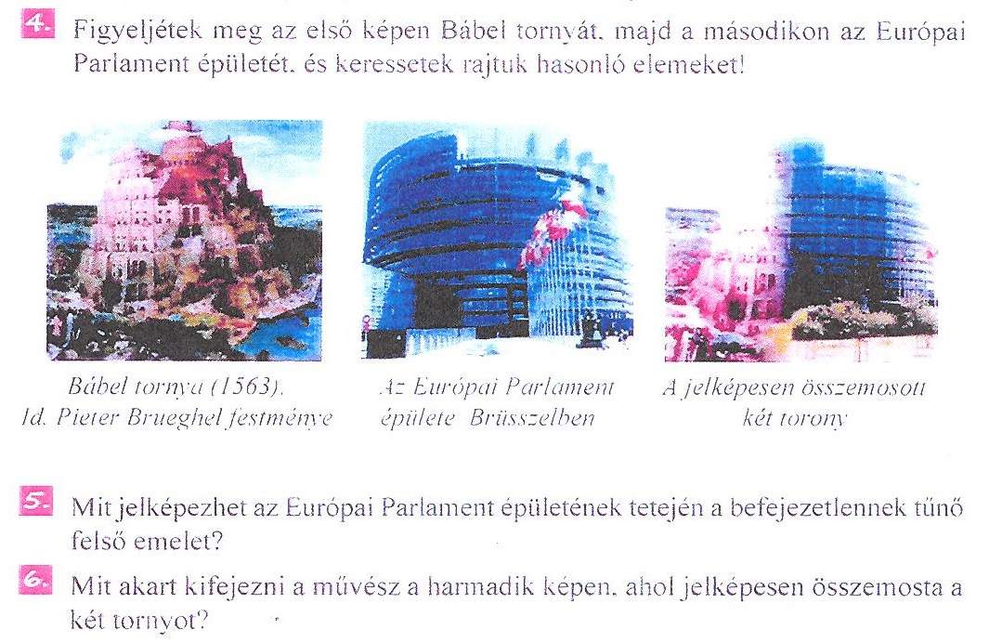
Ideológia v učebnici
ben
Notes:
Az Európai Parlament (EP) az Európai Unió (EU) parlamentáris testülete, amelyet az EU állampolgárai közvetlenül választanak 5 éves időtartamra. A Miniszterek Tanácsával együtt alkotja az EU törvényhozói hatalmi ágát. Hivatalosan a székhelye Strasbourg, de Brüsszelben is ülésezik.

Slide 28
„Texty na precvičenie techniky čítania
Volám sa Žigmund a moja mama Žofia. Má krásne vlasy. Sú čierne ako žúžoľ. S mamičkou žijeme sami dvaja. Ocko si ma bráva cez víkend. Mamičke býva smutno. Žijeme na prízemí. Nad nami býva ujo Žubajík. Občas pomáha mamičke s vodou alebo žiarovkou a elektrinou.
Pred pol rokom požiadal ujo Žubajík mamičku o ruku Najprv bola prekvepená. Potom sa potešila. Už to pre mňa od zajtra nebude len ujo Žubajík, ale druhý ocko. Zajtra sa ožení mojou mamičkou. Teraz budem mať ocka aj cez víkend, aj cez týždeň.“
Hirschnerová, Z.–Muntágová, L.–Nemčíková, M 2013. Hupsov šlabikár Lipka pre 1. ročník základných škôl, 2. časť. Vydavateľstvo Altec, Bratislava, str. 9.

Slide 29
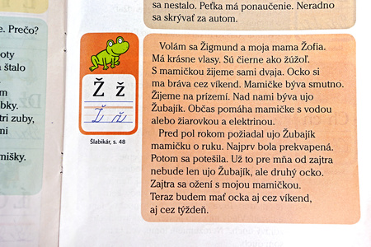
ben
Notes:
Az Európai Parlament (EP) az Európai Unió (EU) parlamentáris testülete, amelyet az EU állampolgárai közvetlenül választanak 5 éves időtartamra. A Miniszterek Tanácsával együtt alkotja az EU törvényhozói hatalmi ágát. Hivatalosan a székhelye Strasbourg, de Brüsszelben is ülésezik.

Slide 30
Jazykové ideológie sú „myšlienky, resp. myšlienkové systémy slúžiace na interpretáciu, odôvodnenie a legitimizáciu faktov týkajúcich sa jazyka v najširšom zmysle slova a verbálnej komunikácie vôbec bez ohľadu na to, v akej miere sú motivované mocenskými ambíciami, resp. či je ich vzťah k mocenským štruktúram pre výskumníka jasne uchopiteľný“ (Lanstyák 2016)
https://fphil.uniba.sk/uploads/media/lanstyak_2016_jazykove-ideologie_27.01.2016.pdf

Slide 31
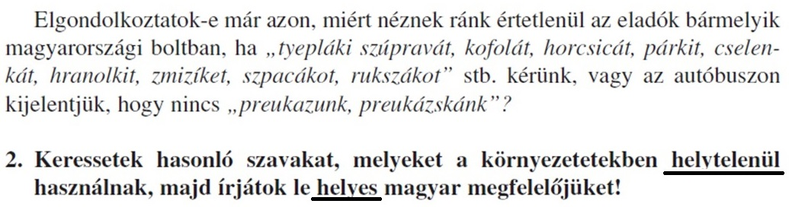
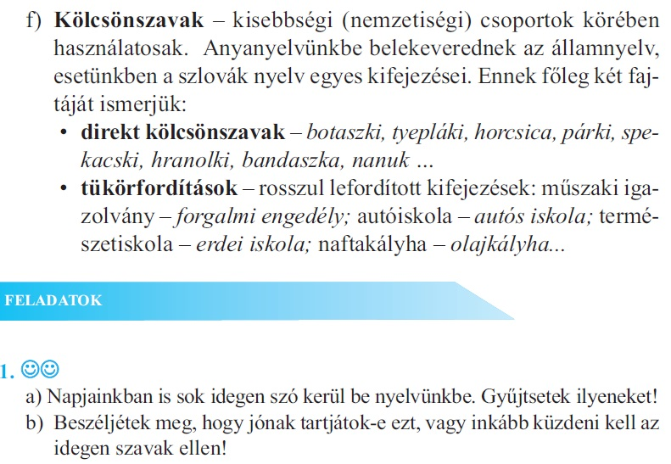
Zdroj obrazu: Bolgár Katalin – Bukorné Danis Erzsébet 2012. Magyar nyelv az alapiskola 9. osztálya és a nyolcosztályos gimnázium 4. osztálya számára/ Maďarský jazyk pre 9. ročník základnej školy a 4. ročník gymnázia s osemročným štúdiom s vyučovacím jazykom maďarským. Bratislava: Slovenské pedagogické nakladateľstvo.
.
Slovakizmy používané Maďarmi žijúcimi na Slovensku v obidvoch knihách sú interpretované ako „chybné, nesprávne” lexikálne tvary.
Zdroj obrazu: Uzonyi Kiss Judit – Csicsay Károly 2012a. Magyar nyelv – Tankönyv a gimnáziumok és a szakközépiskolák II. osztálya számára./ Učebnica pre II. ročník gymnázií a pre II. ročník stredných odborných škôl. Bratislava: TERRA.

Slide 32
Výskum 3.
TÓTH Sándor János 2015: Jazykový obraz sveta v učebniciach slovenčiny a maďarčiny ako cudzieho jazyka IN: Jazyk v politických, ideologických a interkultúrnych vzťahoch. Sociolinguistica Slovaca 8.

Slide 33
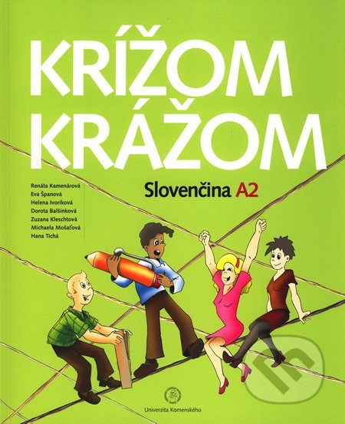
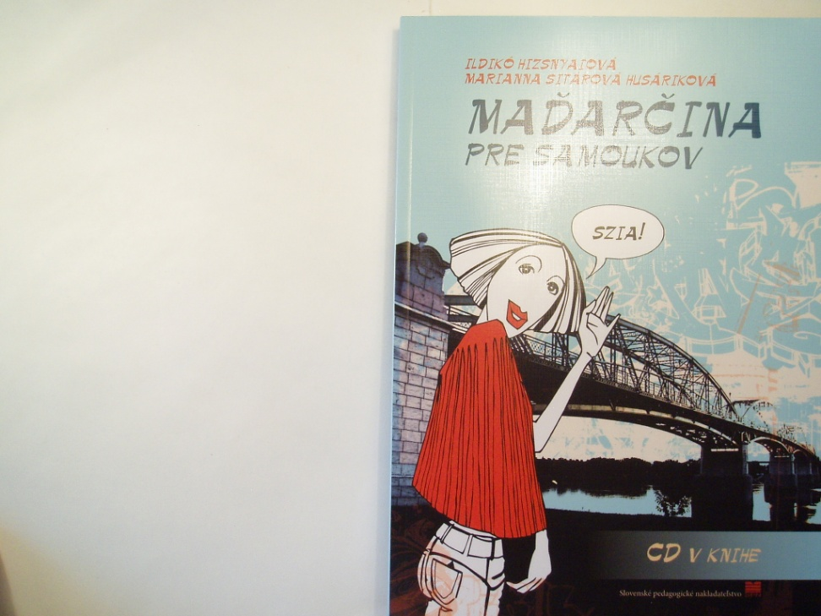
Moderné a historické učebnice slovenčiny ako cudzieho jazyka

Slide 34
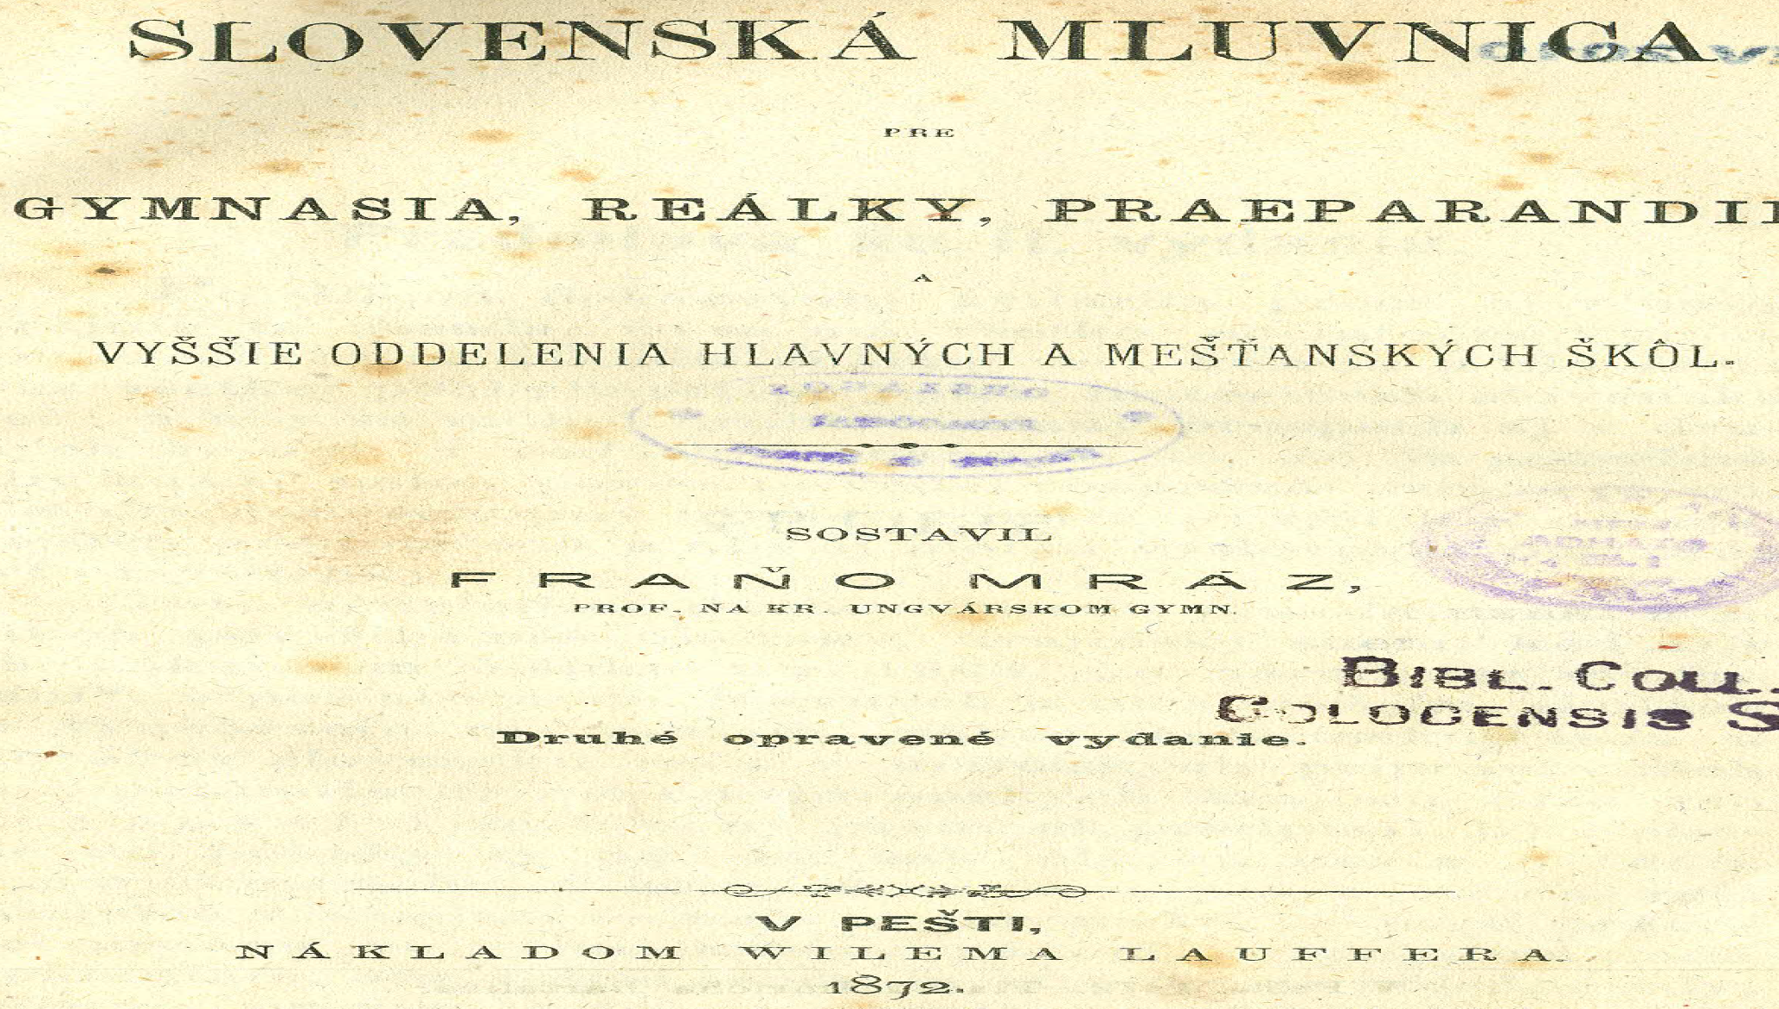

Slide 35
Študent starších učebníc žil v bilingválnom ba aj viacjazyčnom prostredí, priestorom osvojovania jazyka bola ulica, prirodzené situácie, išlo najmä o migráciu v rámci Uhorska.
Aj preto skúmané učebnice koncentrujú na systematizáciu gramatiky

Slide 36
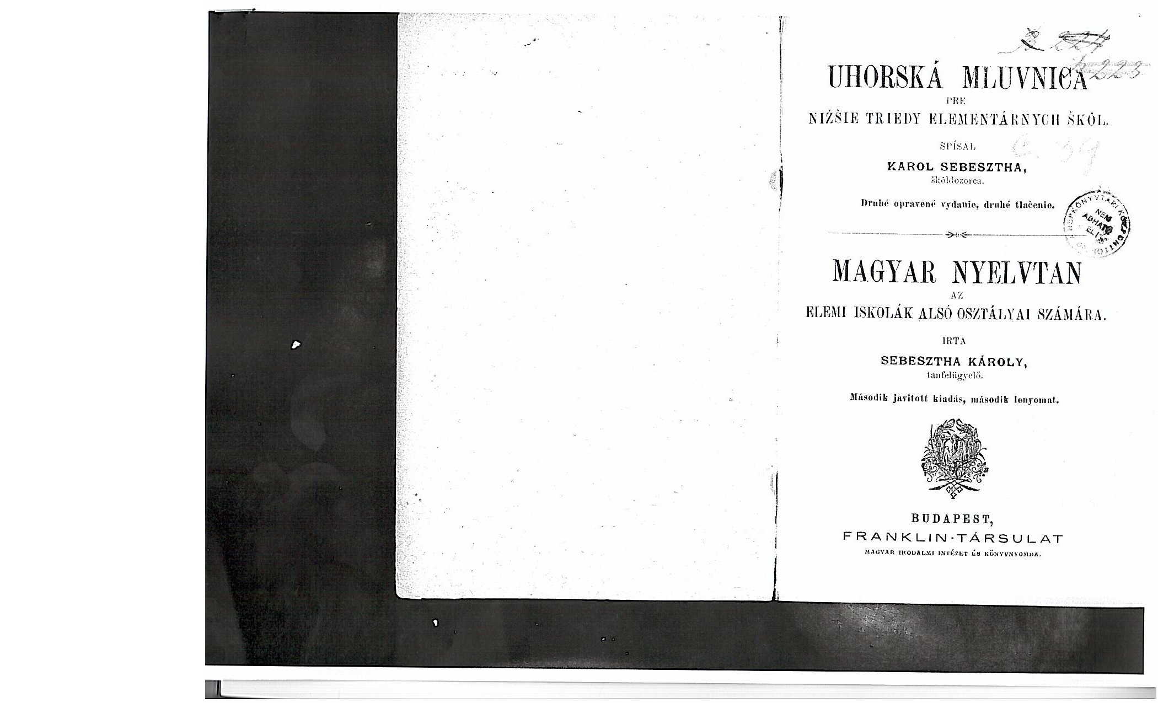

Slide 37
Cieľové skupiny učebníc
V prípade novších učebníc sú to študenti učiacich sa maďarký resp. slovenský jazyk, zaradení do kategórie „cudzinci”. Hrdinovia dialógov, učebných textov stelesňujú turistov, resp. zahraničných študentov, ich motiváciou pri štúdiu cudzieho jazyka je orientácia v cudzom, jednojazyčnom prostredí, „prežitie” prvého obdobia stážového pobytu.
K tomu sú priradené témy, vždy podľa dobových potrieb.

Slide 38
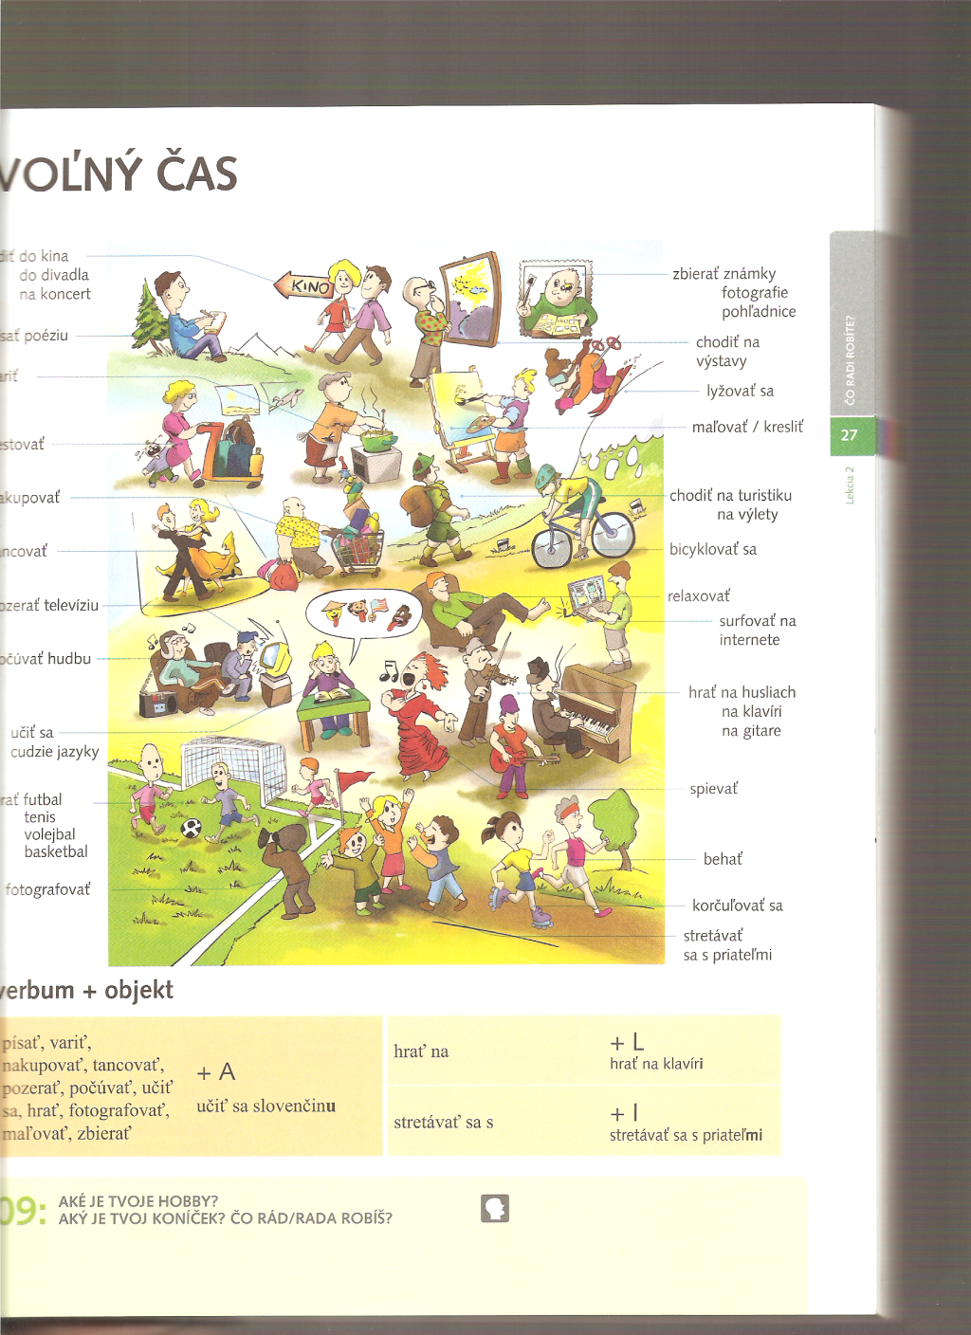

Slide 39
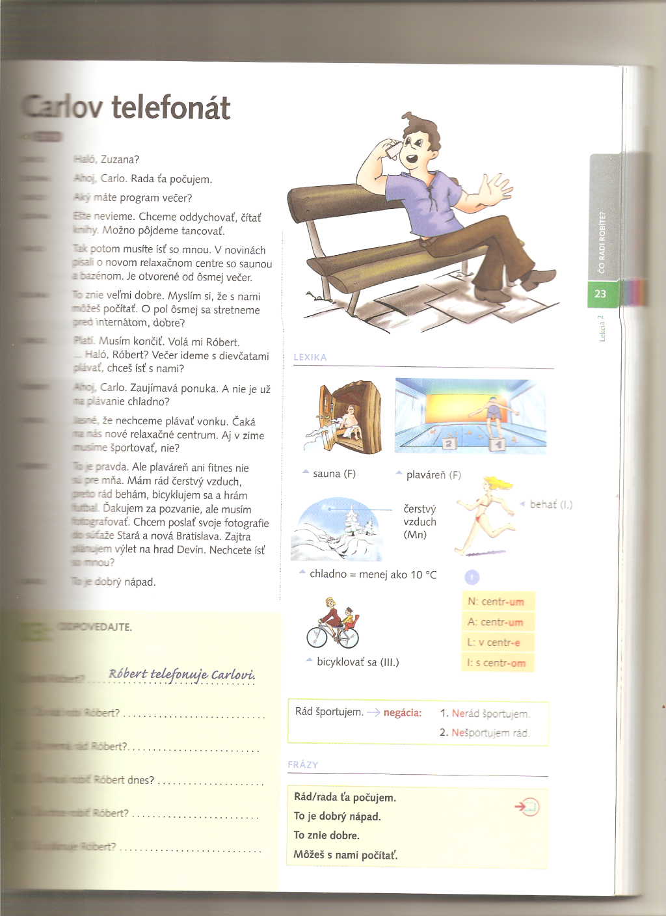

Slide 40
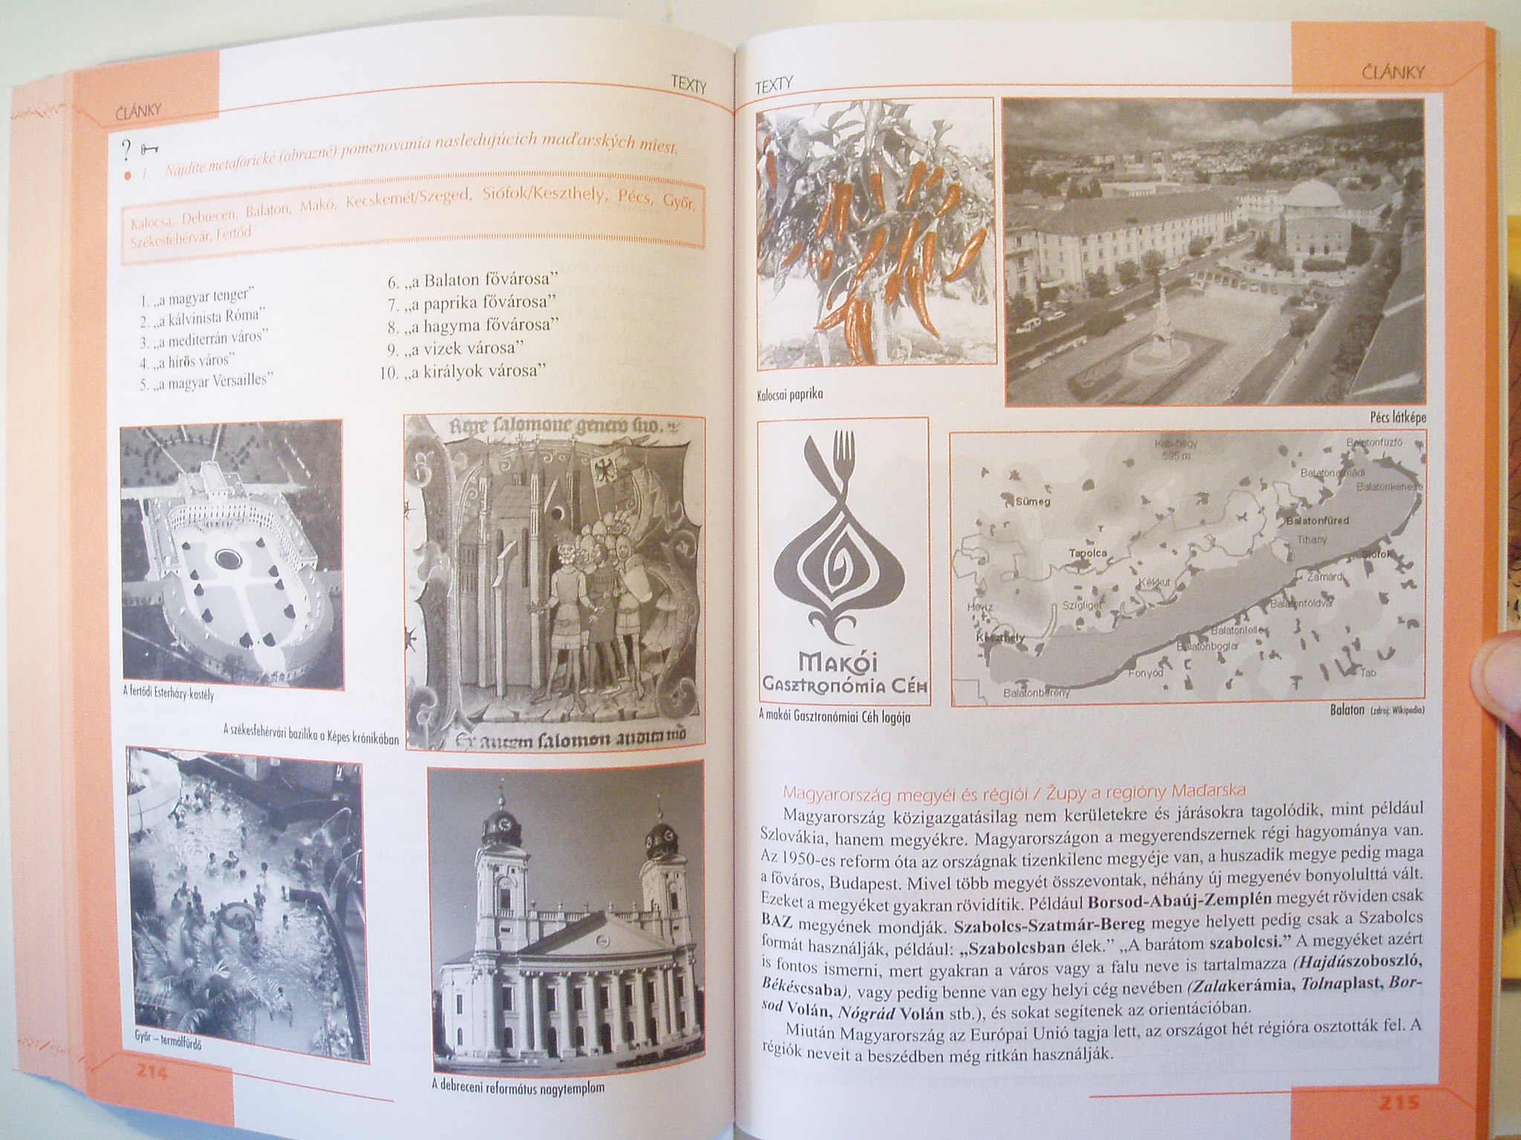

Slide 41
Ďalšou osobitnosťou novších učebníc sú informácie o krajine, kde sa hovorí cieľovým jazykom. V Uhorsku nebolo potrebné zvlášť informovať Slovákov o Budapešti či Maďarov o prírodných krásach dnešného Slovenska.

Slide 42
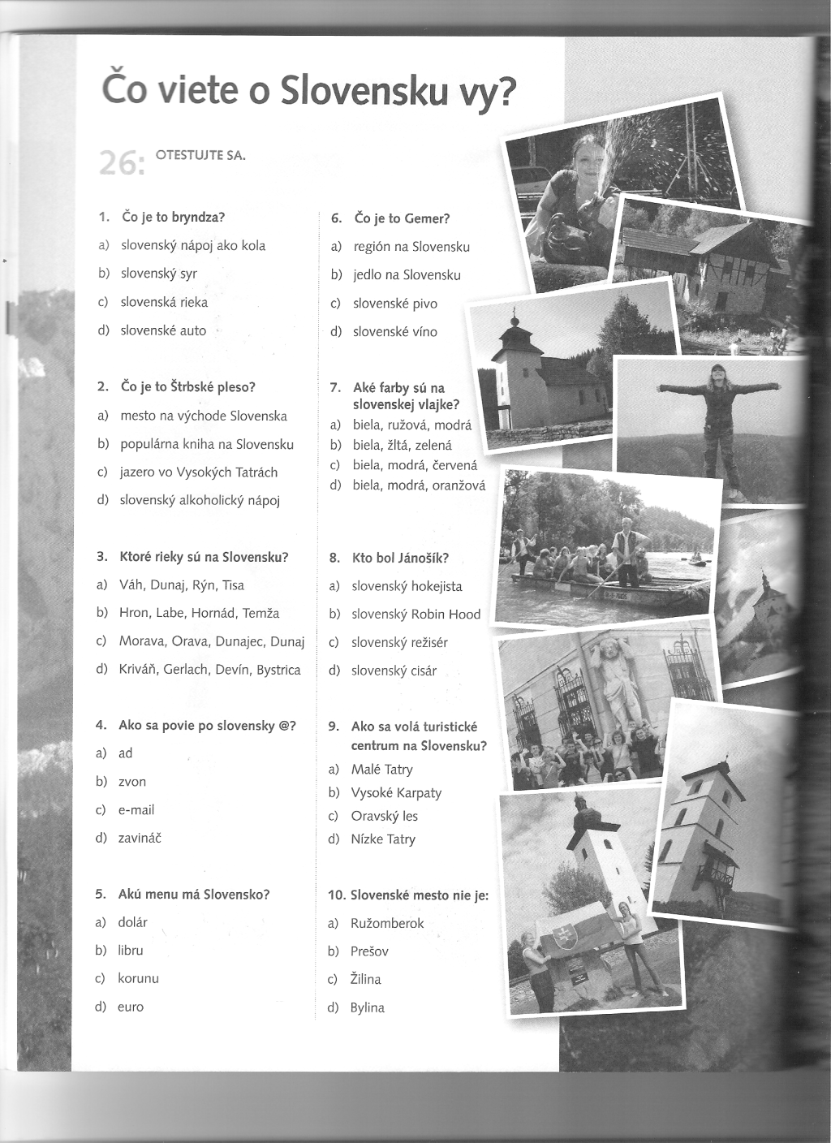

Slide 43
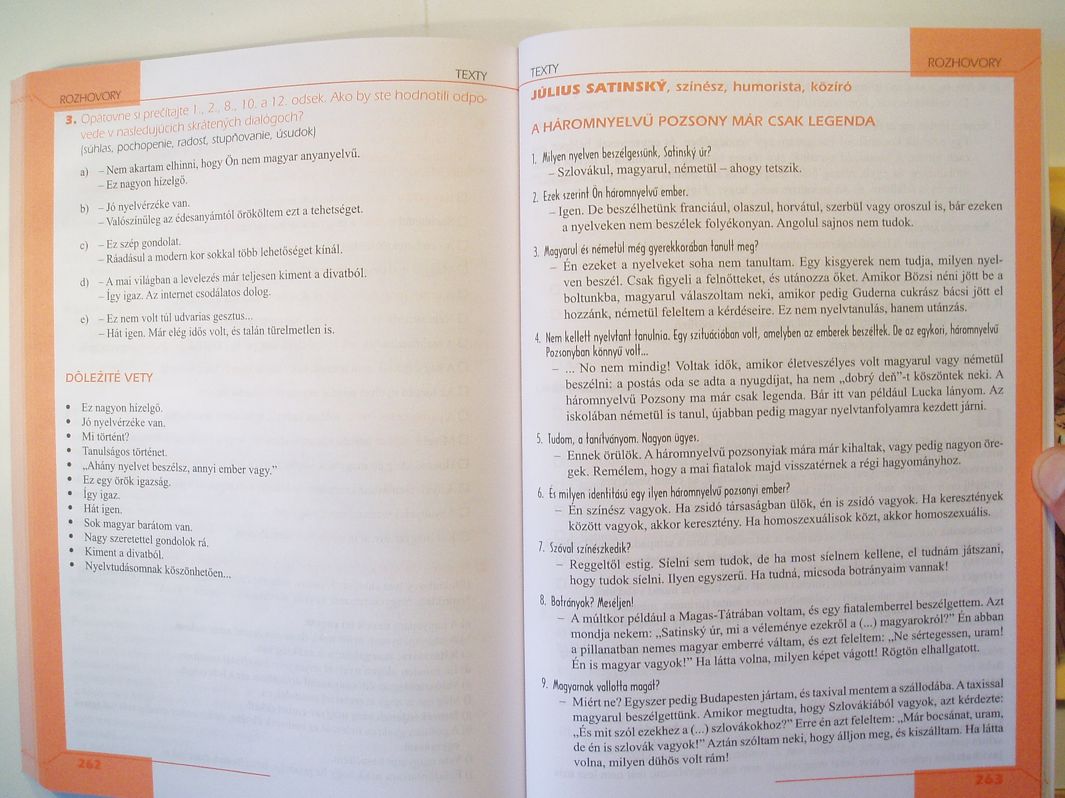

Slide 44
Z hľadiska štruktúry jazykového obrazu sveta hrajú dôležitú úlohu lexikálne jednotky, lebo prvky slovnej zásoby sú klasifikátormy sveta. Jazykový obraz sveta tvoria aj slovotvorné formy lexém, ktoré poukazujú na to, ako hovoriaci určujú isté javy.
Dnešnými očami sú archaizmami tie slovenské slová, ktoré sa v skúmaných starších učebniciach nachádzajú, ich maďarské znenie by pomohlo pri dorozumievaní, ale vďaka purizmu sú na okraji slovnej zásoby dnešnej slovenčiny ablak-oblok-okno, čemer-csömör, cop-copf, cigáň-cigány, cica-macska

Slide 45
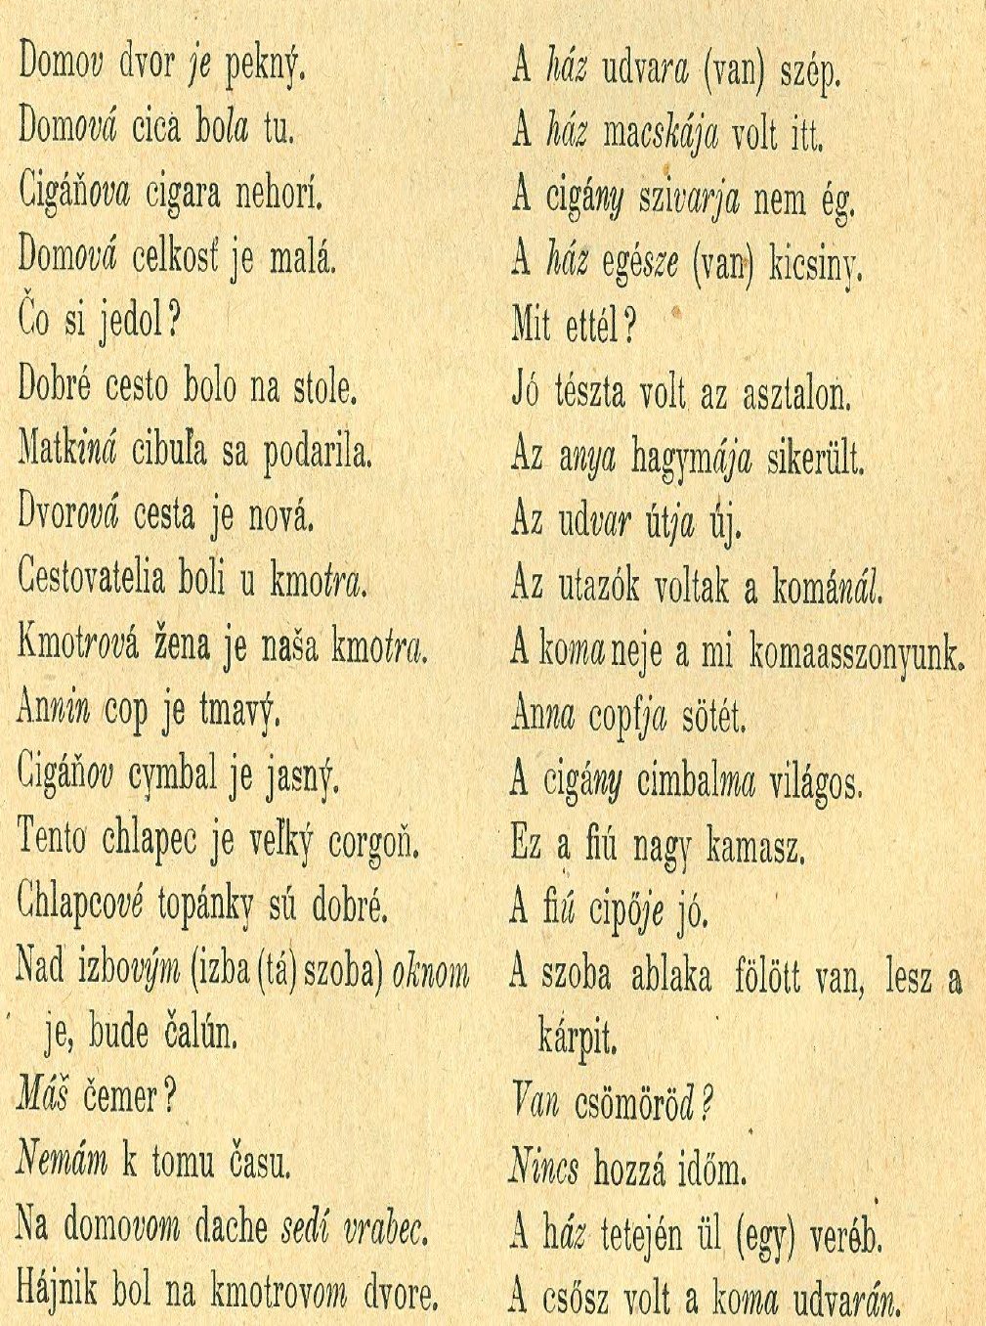

Slide 46
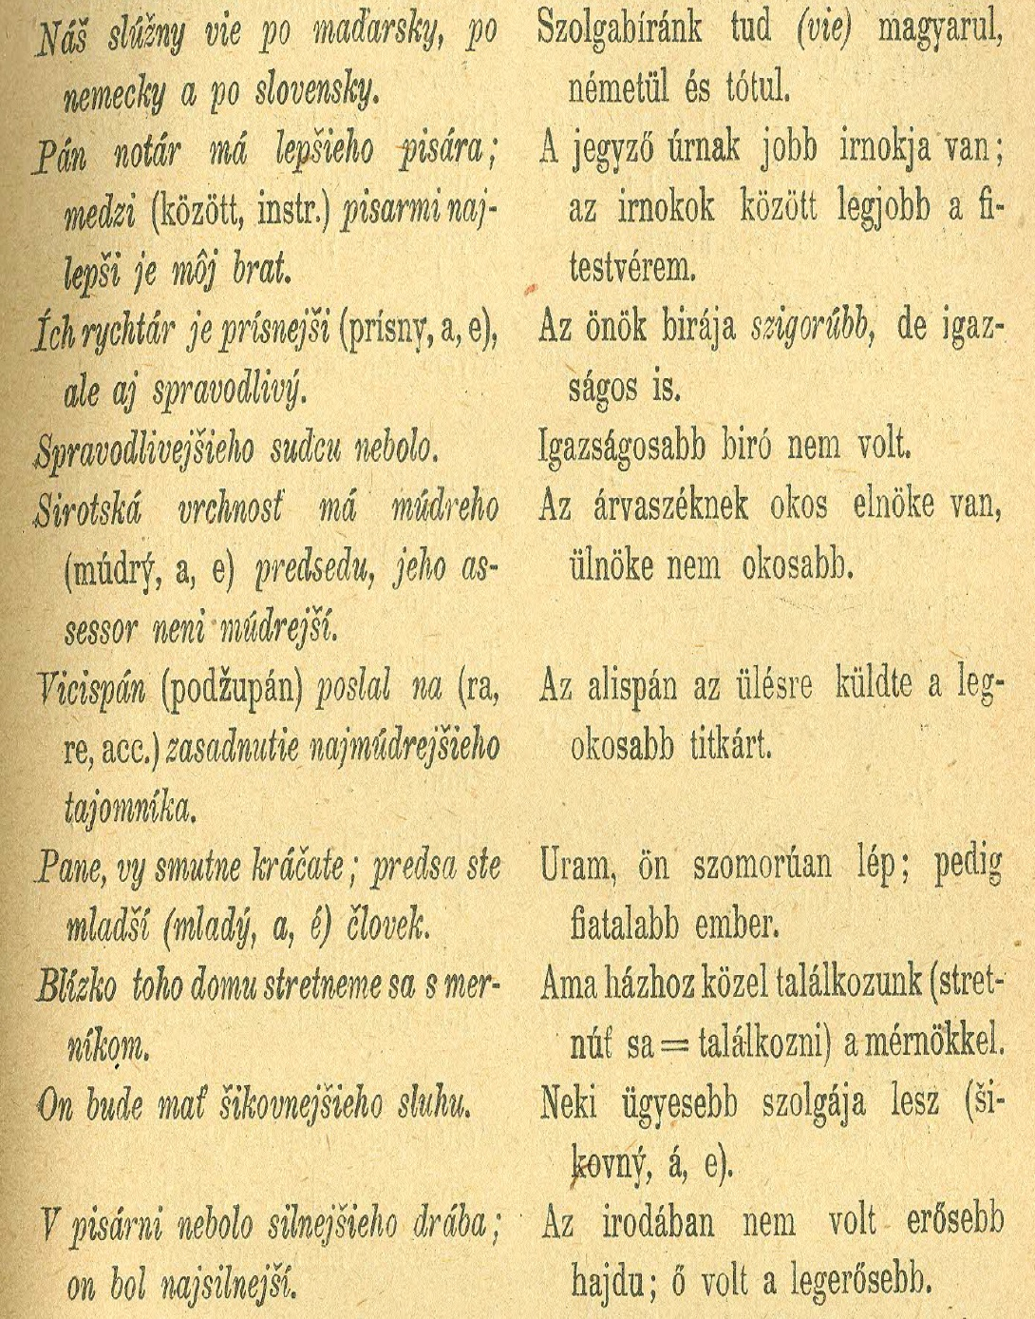

Slide 47
Prototypy sa menia ako svet okolo nás, gramatika sa v starších učebniciach vysvetlí takto:
„Az egér szürke. A kosár új. A tehén legel. A gyökér szálas. A szomszéd kaszál.” Potom nasleduje množné číslo, ktoré sa v aglitunujúcej maďarčine vyjadruje systémovo inak ako v slovenčine. „a ló – a lovak, a kő – a kövek, A füvek zöldek. A lovak húznak. A verebek fészkelnek.”

Slide 48
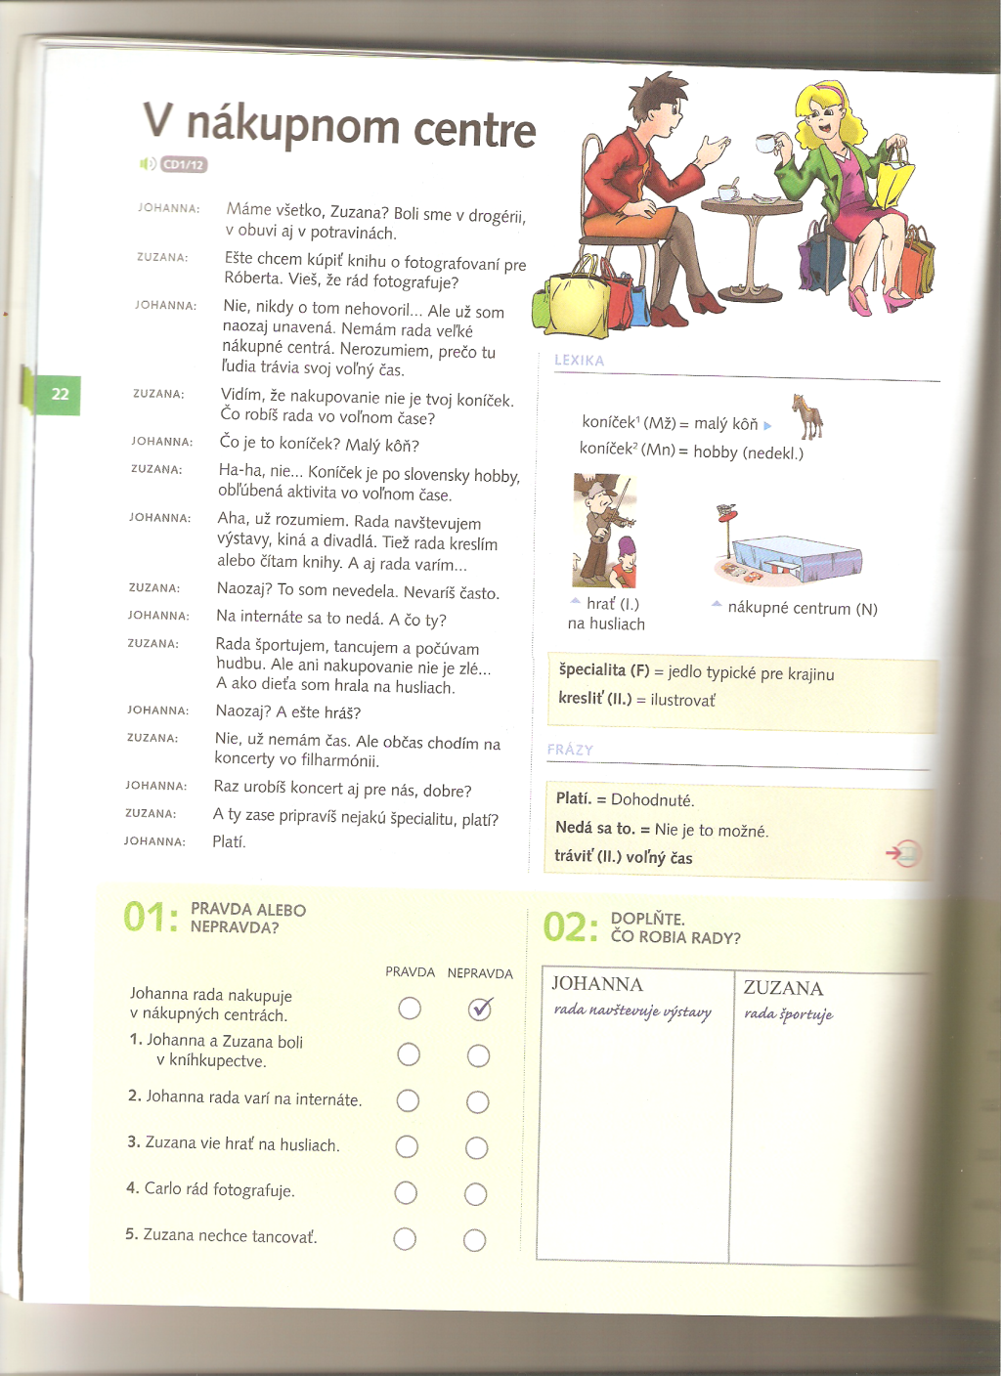

Slide 49
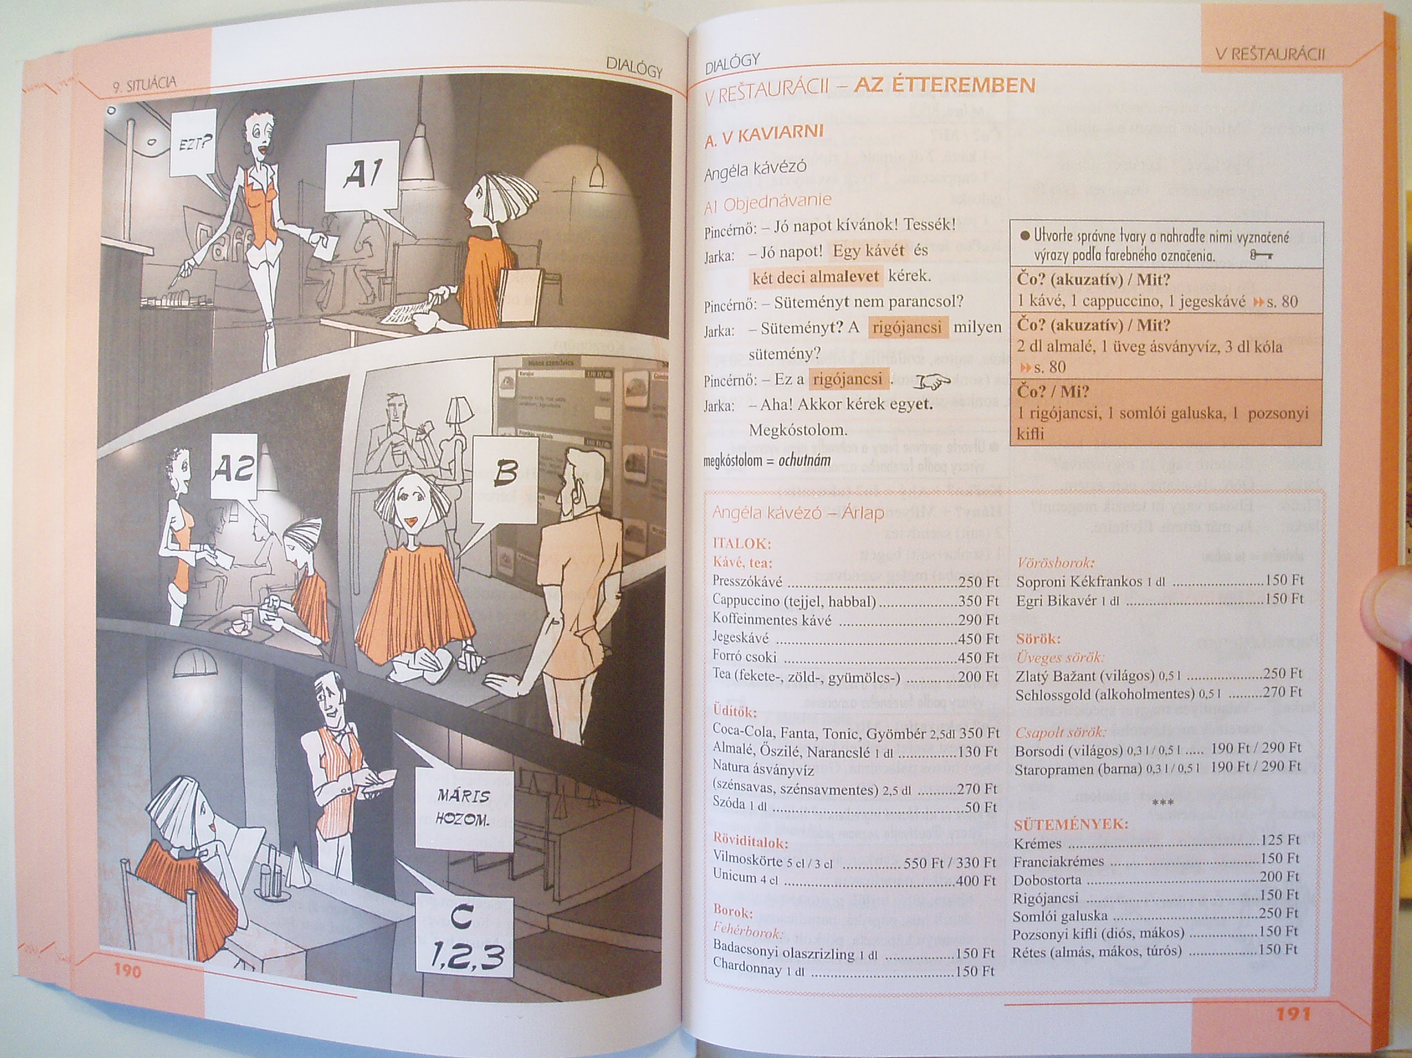

Slide 50
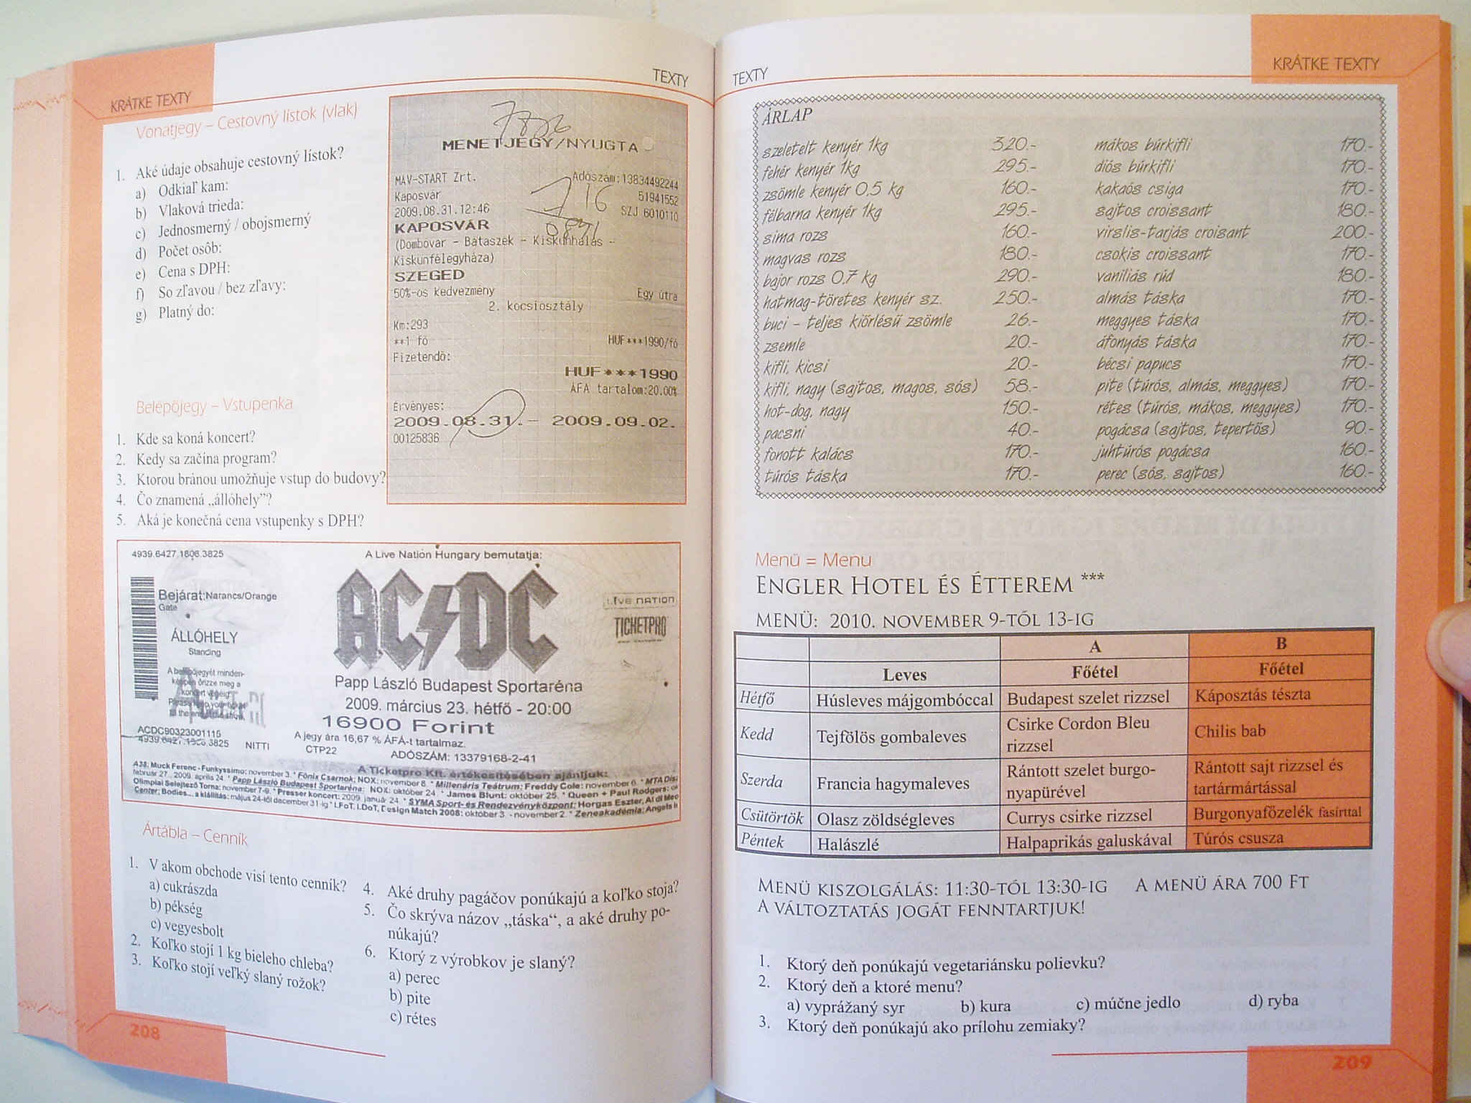

Slide 51
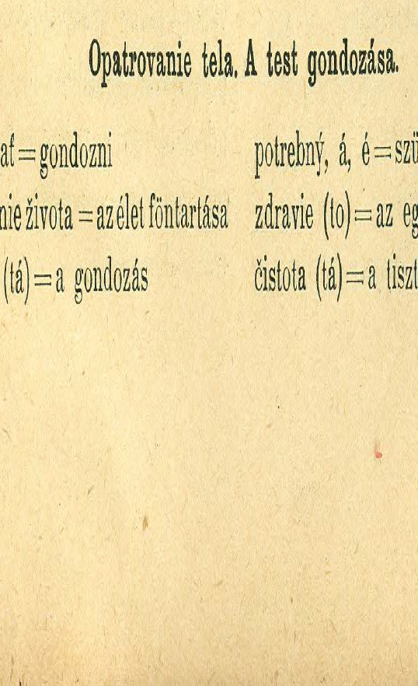

Slide 52
Cyklickosť, opakovanie učiva nie je charakteristické pre staršie učebnice, gramatika je opisná, nie je štruktúrovaná podľa postupnosti rozširovania komunikačných potrieb ako v súčasnosti.
Staršie učebniec obsahujú niektoré dnes už nevhodné metódy:
Preklad pod vetou s cudzím slovosledom môže spôsobovať, že študent bude doslovne prekladať.
Výslovnosť slovenskej vety napísaná maďarskou ortografiou.

Slide 53
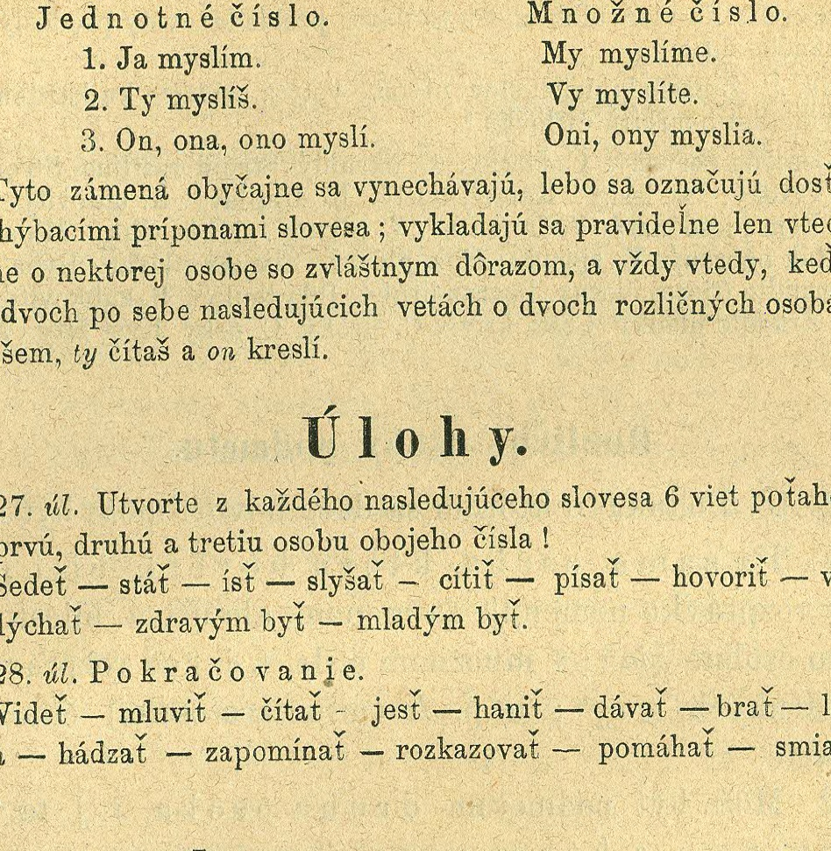

Slide 54
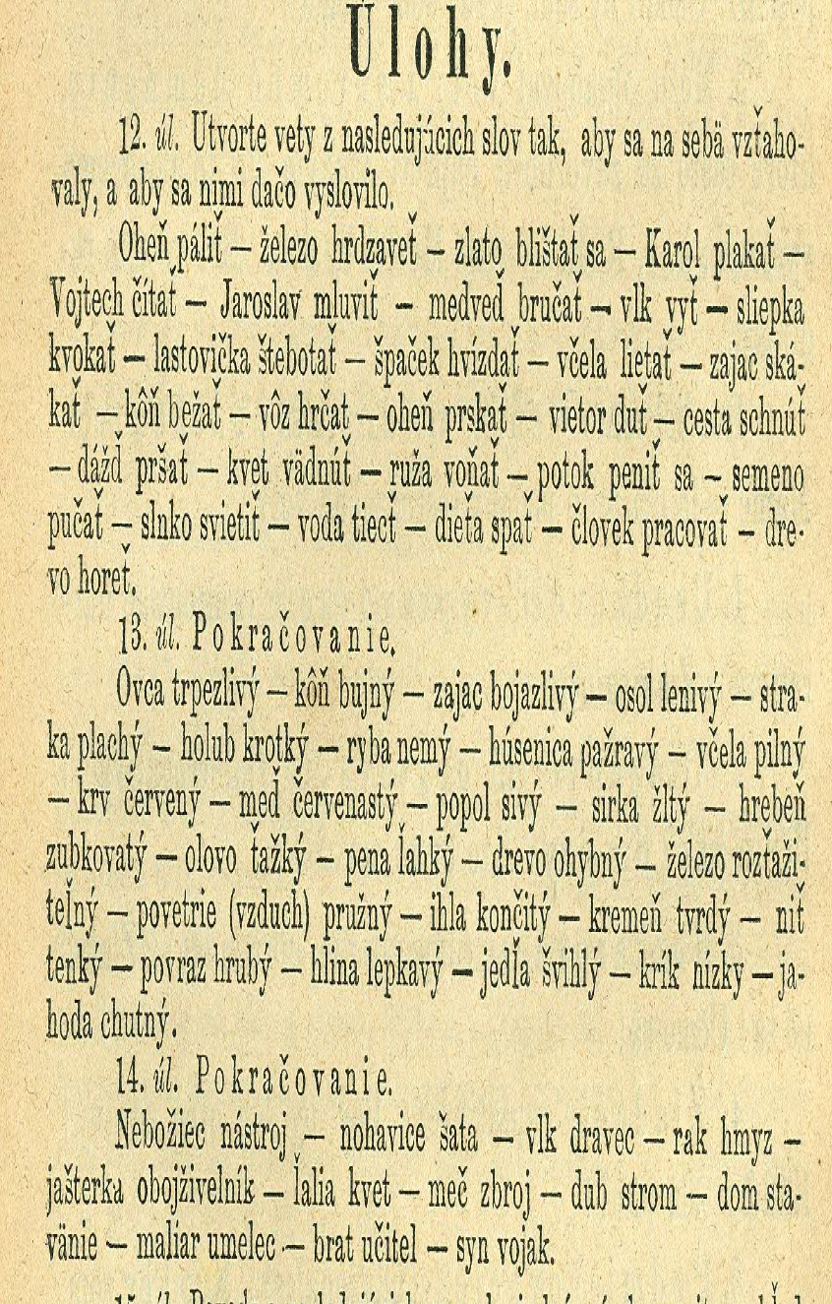

Slide 55
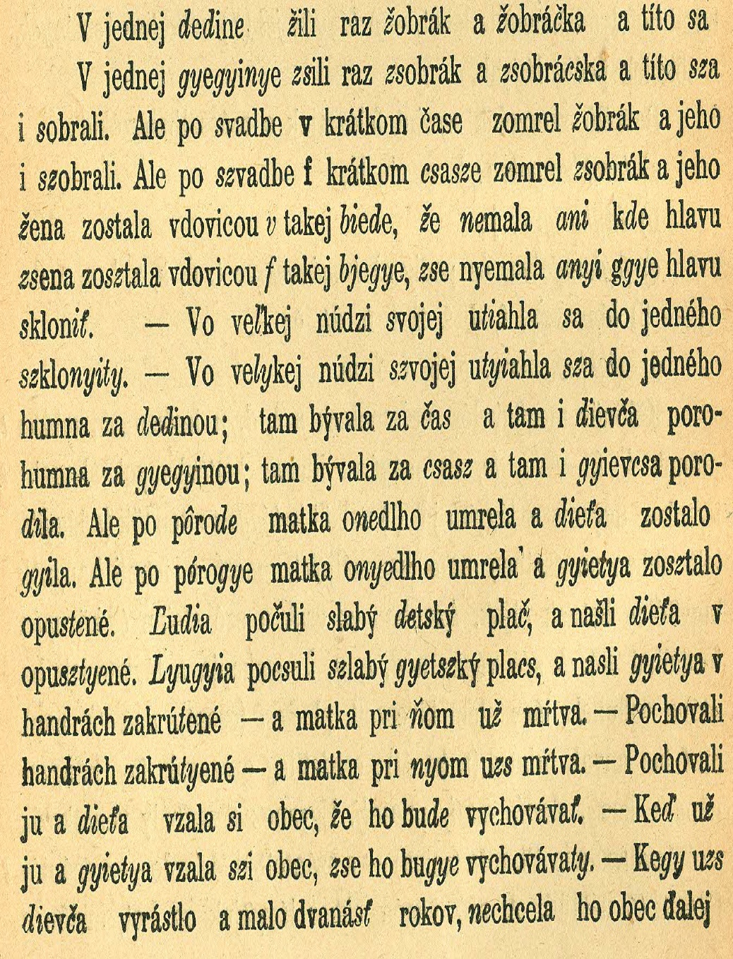

Slide 56
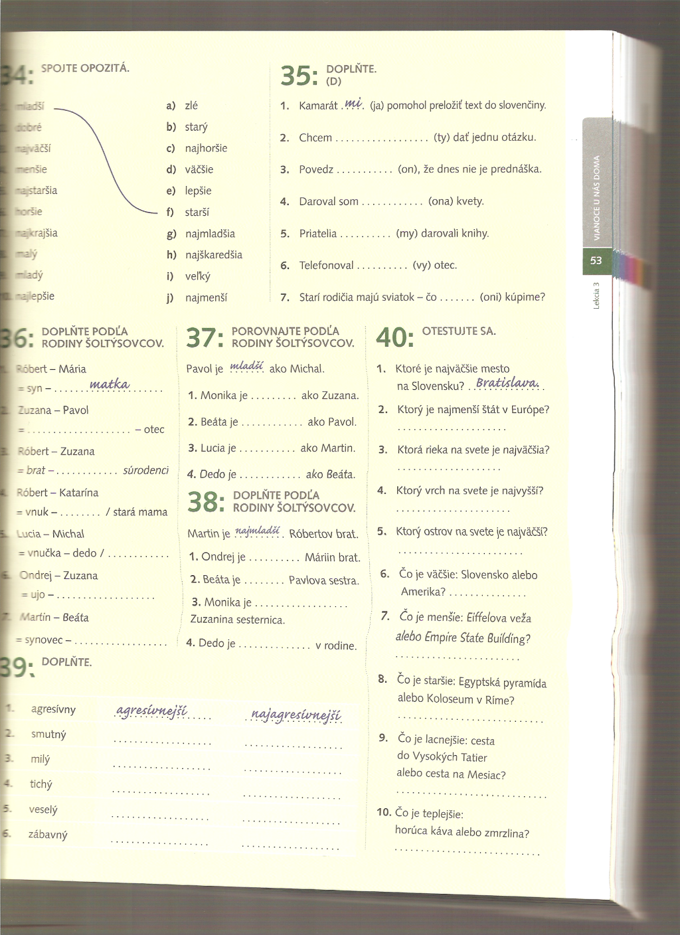

Slide 57
Predlohou učebníc z konca 19. storočia boli nemecké a latinské gramatiky, o tom svedčia aj termíny gramatiky, tieto aplikovali na slovensko-maďarské pomery. Neskôr sa utvorila domáca terminológia (podstatné mená, prídavné mená atď.), kým dnes sa vrátili k pojmom latinského pôvodu, napr. KAMENÁROVÁ a kol.: Krížomkrážom Slovenčina A1 – dôvodom je internacionalizácia.
Príkladmi viacjazyčnosti sú: vysvetlenie maďarskej výslovnosti pre Nemcov cez slovenské príklady alebo maďarskej výslovnosti pre Slovákov cez nemecké príklady.

Slide 58
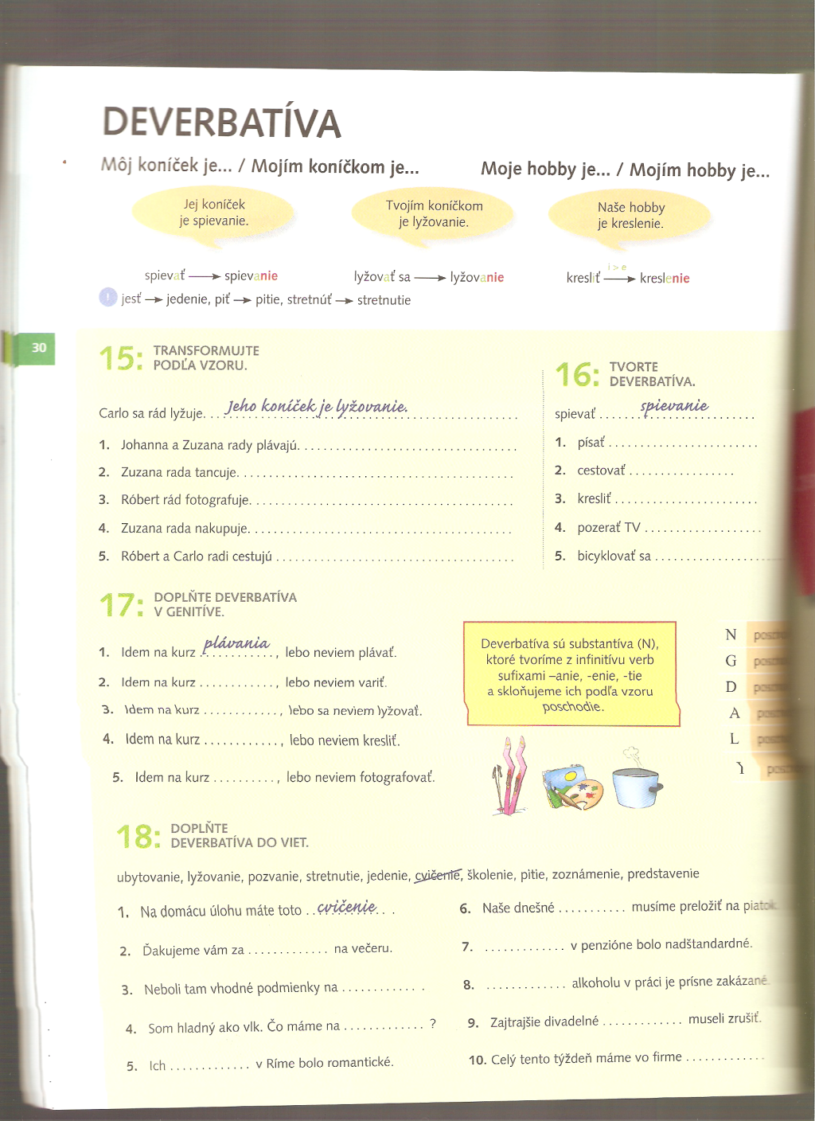

Slide 59
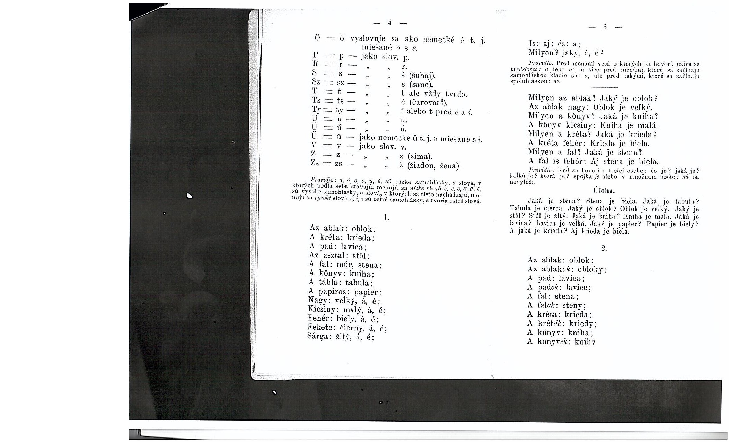
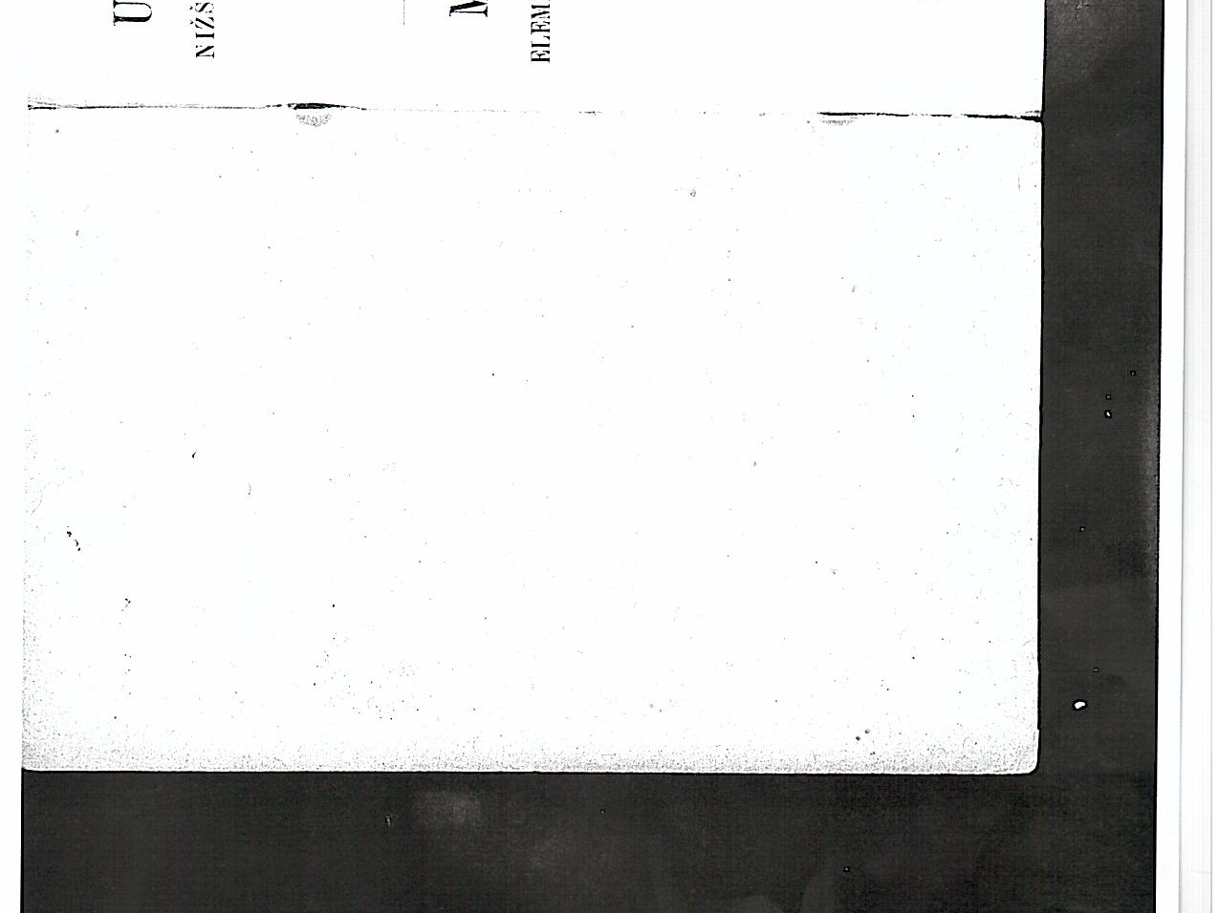

Slide 60
Pramene
UČEBNICE
HIRSCHNEROVÁ, Z.–MUNTÁGOVÁ, L.–NEMČÍKOVÁ, M. 2013. Hupsov šlabikár Lipka pre 1. ročník základných škôl, 2. časť. Vydavateľstvo AITEC, Bratislava, str. 9.) www.cas.sk [letöltve, 2014. 05. 29.]
MISAD, Katalin–SIMON, Szabolcs–SZABÓMIHÁLY, Gizella 2009. Magyar nyelv a gimmnázium és a szakközépiskolák 1. osztálya számára. Maďarský jazyk pre 1. ročník gymnázií a stredných odborných škôl s vyučovacím jazykom maďarským. Slovenské pedagogické nakladateľstvo, Bratislava.
UZONYI KISS, Judit – CSICSAY, Károly 2012. Magyar nyelv. Tankönyv a gimnáziumok és a szakközépiskolák II. osztálya számára. Maďarský jazyk. Učebnica pre II. ročník gymnázií a pre II. ročník stredných odborných škôl s vyučovacím jazykom maďarským. Vydavateľstvo TERRA, Bratislava.
MRÁZ, F. Slovenská mluvnica pre gymnasia, reálky a praeparandie. Pešť, 1872
HIZSNYAIOVÁ, I., SITÁROVÁ HUSÁRIKOVÁ, M.: Maďarčina pre samoukov. Bratislava: SPN 2010. ISBN 978 80 16015603
KAMENÁROVÁ a kol.: Krížomkrážom Slovenčina A1. Bratislava: UK, 2007. ISBN 978 80 223 2441
NÉMETHY, P.: Magyar-német nyelvtudomány. Kassa, 1836
SZIRMAI-KUN: Magyar nyelvképzőiskola... tót nyelvű népiskolák számára [Hungarian language for the Slovakian schools] Nagyszombat, 1883.
DIGITÁLNE PRAMENE
Zákon z 22. mája 2008 o výchove a vzdelávaní [školský zákon] o zmene a doplnení niektorých zákonov. http://www.uips.sk/sub/uips.sk/images/PKvs/z245_2008.pdf [letöltve: 2014. 04.12.]
http://antiskola.eu/hu/beszamolo-beszamolok-puskak/23251-az-ideologia-fogalma [Letöltés időpontja: 2015. november 4.]
http://www.academia.edu/1815462/Az_ideol%C3%B3gia_fogalma. [Letöltés időpontja: 2015. november 4.]

Slide 61
Literatúra
ABELLO-CONTESE, Christian – CHANDLER, Paul M. – LÓPEZ-JIMENEZ, María Dolores – CHACÓN-BELTRÁN, Rubén (Eds.) 2013: Bilingual and Multilingual Education in the 21st Century. Bristol – Buffalo – Toronto: Multilingual Matters.
ALABÁNOVÁ, Mária 2015. A szlovák nyelv és a szlovák irodalom a magyar tanítási nyelvű iskolákban 1991-től napjainkig. IN: Nyelvtanulás – nyelvtanítás. Fókuszban az államnyelv oktatása kisebbségek számára. Nitra: FF UKF. 59 – 68.
BRUTT-GRIFFLER, Janina – VARGHESE, Manka M. (Ed.) 2004: Bilingualism and Language Pedagogy. Clevedon – Buffalo – Toronto: Multilingual Matters.
CSERNICSKÓ István – VÁRADI Tamás (red.) 1996. Kisebbségi magyar iskolai nyelvhasználat. Tinta Könyvkiadó, Budapest.
GARCÍA, Ofelia – BAKER, Colin (Eds.) 2006: Bilingual Education. An Introductory Reader. Clevedon – Buffalo – Toronto: Multilingual Matters.
GLOVŇA, Juraj 2015. Grammatikai szemlélet a szlovák mint idegen nyelv oktatásában. IN: Nyelvtanulás – nyelvtanítás. Fókuszban az államnyelv oktatása kisebbségek számára. Nitra: FF UKF. 83 – 90.
HORNOKNÉ Uhrin Erzsébet – TÓTH Sándor János 2009: A nyelvtanulás motivációja a szlovák nyelvi kurzusokon. IN: Nyelvideológiák, attitűdök és sztereotípiák. 15. Élőnyelvi Konferencia. Budapest – Dunaszerdahely – Nyitra: MTA Nyelvtudományi Intézet – Gramma Nyelvi Iroda – Konstantin Filozófus Egyetem Közép-európai Tanulmányok Kar, 2009. 175 – 180.
JÁNK István 2019: Jazyková diskriminácia v hodnoteniach súčasných a budúcich učiteľov maďarského jazyka v štyroch krajinách. IN: ERUDITIO – EDUCATIO 2019 / 4.
LANSTYÁK István–SZABÓMIHÁLY Gizella 2011. Anyanyelvi nevelés kétnyelvű környezetben. IN: Magyarok Szlovákiában, VII. Nyelv. Somorja: Fórum Kisebbségkutató Intézet. 511 – 514.
LŐRINCZ Julianna 2018: A nyelvi variativitás kérdései az anyanyelvkönyvekben. IN: Nyelv – nyelvközösség – közösségi perspektíva. Nagyvárad: Partium Kiadó.
LŐRINCZ Gábor 2019. A nyelvi tévhitek megjelenése különböző tankönyvvariánsokban. IN: A nyelv perspektívája az oktatásban. Eger: Líceum Kiadó. (v tlači)
MEHISTO, Peter – GENESEE, Fred (Eds.) 2015: Building Bilingual Education Systems. Forces, Mechanisms and Counterweights. Cambridge: CUP.
MESTHRIE, Rajend – SWANN, Joan – DEUMERT, Ana – LEAP, William L.: 2013: Introducing Sociolinguistics. Edinburgh: Edinburgh University Press. 347 – 370.
MISAD Katalin 2011: Intézménynév-standardizálás kisebbségi helyzetben. A szlovák iskolatípusok magyar nevének megállapítása. IN: NOVA POSONIENSIA V: Zborník Katedry maďarského jazyka a literatúry FF UK. Pozsony: Szenczi Molnár Albert Egyesület – Kalligram Kiadó. 58 – 73.
MISAD Katalin 2015: A kétnyelvűség aspektusának vizsgálata a szlovákiai magyar tannyelvű középiskolák anyanyelvtankönyveiben. IN: A tudományoktól a művészetekig. Az Eszterházy Károly Főiskola Bölcsészettudományi Karának válogatott tanulmánygyűjteménye a Magyar Tudomány Ünnepe 2014-es előadásaiból. Líceum Kiadó, Eger. 72 – 83
SÁNDOR Klára 2016: Határtalan nyelv. Baja: Szak Kiadó. 174 – 185.
ŠENKÁR, Patrik 2017: The cultural-pedagogical aspects of the regional and the global (also based on the example of the Slovaks in Romania). AD ALTA – Journal of Interdisciplinary Research 7 / 2. 190 – 193.
SIMON Szabolcs 1996: Nyelvváltozatok a szlovákiai magyar tannyelvű középiskolák számára írt magyarnyelv-könyvekben. IN: Kisebbségi magyar iskolai nyelvhasználat. A 8. Élőnyelvi Konferencia előadásai. Budapest: MTA Nyelvtudományi Intézetének Élőnyelvi Osztálya, 17 – 27.
SIMON Szabolcs 2007: Purizmus az anyanyelvi nevelésben. IN:Műhelytanulmányok a nyelvművelésről. Dunaszerdahely–Budapest: Gramma Nyelvi Iroda–Tinta Könyvkiadó. 219 – 229.
SIMON Szabolcs 2011: Érettségi vizsga Szlovákiában és külföldön, különös tekintettel az érettségiző diákok szlovák nyelvi ismereteire. IN: Nyelvi tallózások. Nap Kiadó: Dunaszerdahely. 33 – 44.

Slide 62
SIMON Szabolcs 2014a: Szempontok, irányzatok a tankönyvek és egyéb iskolai dokumentumok elemzésével kapcsolatos szlovákiai magyar szakirodalomban. IN: Tanulmányok a tankönyvkutatás feladatairól, módszereiről. Terra Kiadó, Bratislava. 27 – 38.
SIMON Szabolcs 2014b: A szlovákiai középiskolai magyarnyelv-tankönyvek – néhány szempontból. IN: Tanulmányok a tankönyvkutatás feladatairól, módszereiről. Terra Kiadó, Bratislava. 125 – 134.
SIMON Szabolcs 2015a: Ideológia a tankönyvekben és a tantervekben. IN: Innováció és kreativitás az oktatásban és a tudományban. A Selye János Egyetem 2015-ös Nemzetközi Tudományos Konferenciájának tanulmánykötete. Teológiai- és Humántudományi szekciók. Komárom: Selye János Egyetem.
SIMON Szabolcs 2015b: Helyzetfelmérés a magyar nyelv és irodalom tantárgyról a szlovákiai magyar tannyelvű középiskolákban, különös tekintettel a tankönyvekre. IN: A tudományoktól a művészetekig. Eger: Líceum Kiadó. 51 – 62.
SIMON Szabolcs, 2017: A szlovákiai magyar oktatáspolitikai helyzet és a hazai tankönyv- és tantervkutatás újabb eredményeihez. IN: A tankönyvkutatás szakmai, módszertani kérdései. Komárno: Univerzita J. Selyeho. 9 – 31.
SIMON Szabolcs–MISAD Katalin 2009: Nyelvi ideológiák és nyelvhelyességi babonák egy szlovákiai magyarnyelv-tankönyvben. Eruditio – Educatio 4/2: 61 – 68.
SPÁČILOVÁ, Stanislava 2019: Slovenčina v Maďarsku. Problémy používania numeratívneho genitívu a gramatickej kategórie menného rodu. IN: Király Péter 100. Tanulmánykötet Király Péter tiszteletére I. Budapest: ELTE BTK Szláv Filológiai Tanszék. 274 – 282.
SZABÓMIHÁLY Gizella 2010: A magyar nyelvű oktatás Szlovákiában a rendszerváltozás után. IN: és oktatás kisebbségben. Kárpát-medencei körkép. Segédkönyvek a nyelvészet tanulmányozásához 135. Tinta Könyvkiadó, Budapest. 279 – 316.
SZARKA László 2011. Magyar tannyelvű közoktatás és felsőoktatás Szlovákiában. Adatok a jogszabályi és tannyelvi szabályozásról. IN: Nemzetiségi iskolák Magyarországon, Szlovákiában és Szlovéniában. Muravidék Baráti Kör Kulturális Egyesület: Pilisvörösvár. 130 – 136.
TÓTH, Andrej 2018: Menšinová vysokoškolská výuka jako politická otázka – maďarské požadavky v Československu 1918 – 1938. IN: Česko-maďarské obzory. Kapitoly z dějín česko-maďarských vztahů. (ed. Januška, Jiří). Praha: Univerzita Karlova – Karolimun. 66 – 75.
TÓTH Sándor János 2004: Vplyv slovenskej školy na identitu absolventa. IN: Perspektívy štúdia a výskumu v spoločenských vedách. Trnava: Univerzita Cyrila a Metoda. 117 – 123.
TÓTH Sándor János 2006: Používanie slovenčiny v školách v Békešskej župe IN: Varia XIII. Zborník materiálov kolokvia mladých jazykovedcov (Modra 3. – 5. 12. 2003). Bratislava: Slovenská jazykovedná spoločnosť pri SAV – JUĽŠ. 177 – 183.
TÓTH Sándor János 2008a: Používanie slovenského jazyka v škole vo Veľkom Bánhedeši v súčasnosti. IN: Analytické sondy do textu 3. Banská Bystrica: Fakulta humanitných vied Univerzity Mateja Bela. 233 – 236.
TÓTH Sándor János 2008b: Slovenčina v školách v Maďarsku. IN: Slováci v zahraničí 25. Martin: Matica slovenská. 161 – 181.
TÓTH Sándor János 2011: Slovenské školstvo v Maďarsku – integrácia a segregácia. IN: Studia Scientifica Facultatis Paedagigicae 4. X. Ružomberok: Verbum, Katolícka univerzita v Ružomberku. 48 – 70.

Slide 63
TÓTH Sándor János 2013: Sprachliche Attitüden der Slowaken in Südostungarn – Einfluss zum Schulwesen. IN: New Challenges in Education. Retrospection of History of Education to the Future in the Interdisciplinary Dialogue among Didactics of Various School Subjects. Ružomerok: VERBUM – vydavateľstvo Katolíckej univerzity v Ružomberku. 232 – 259.
TÓTH Sándor János 2014: Využitie areálových a kontaktových javov vo vyučovaní cudzieho jazyka IN: Zborník z medzinárodnej konferencie Univerzity J. Selyeho – 2014 „Vzdelávanie a veda na začiatku XXI. storočia“ Komárno: UJS. 184 – 190.
TÓTH Sándor János 2015: Jazykový obraz sveta v učebniciach slovenčiny a maďarčiny ako cudzieho jazyka IN: Jazyk v politických, ideologických a interkultúrnych vzťahoch. Sociolinguistica Slovaca 8. Bratislava: VEDA. 61–176.
TÓTH Sándor János 2017: A szlovák nyelvészet egyetemi tankönyvei magyar összefüggésben IN: A tankönyvkutatás szakmai, módszertani kérdései. Komárom: Selye János Egyetem. 336 – 352.
TUŠKOVÁ, Tünde 2018: Jazykové znalosti študentov slovenského pôvodu v Maďarsku. IN: Synchrónne a diachrónne kontexty jazykovej komunikácie. Banská Bystrica: Belianum UMB. 335 – 341.
TUŠKOVÁ, Tünde 2019: Sociolingvistický výskum v dvojjazyčnom univerzitnom prostredí. IN: Király Péter 100. Tanulmánykötet Király Péter tiszteletére I. Budapest: ELTE BTK Szláv Filológiai Tanszék, 2019. 283 – 291.
TUŠKOVÁ, Tünde 2012: Akým jazykom, s kým a kedy rozprávajú naši mladí v Maďarsku. IN: Individualna in kolektivna dvojezicnost. Ljubljana: Znanstvena založba Filozofske fakultete. 113 – 121.
TUŠKOVÁ, Tünde 2014: Používanie slovenského jazyka v kruhu poslucháčov slovakistiky na území Mad’arska. IN: Romanoslavica 50 / 2. 105 – 111.
TUŠKOVÁ, Tünde 2016: Slovenský jazyk v univerzitnom bilingválnom prostredí. Békešská Čaba: Výskumný ústav Slovákov v Maďarsku.
UHRINOVÁ, Alžbeta 2009: A szlovák nyelv tanulásának lehetőségei Magyarországon az iskolában és az iskolán kívül. IN: A magyar mint európai és világnyelv. A XVIII. MANYE Kongresszus előadásai. Budapest: MANYE – Balassi Intézet
UHRINOVÁ, Alžbeta 2010: Inštitúcie Slovákov v Maďarsku. IN: Kontexty identity. Jubilejný zborník na počesť Anny Divičanovej – Az identitás kontextusai. Békéscsaba: Országos Szlovák Önkormányzat – ELTE BTK Szláv Filológiaia Tanszék – Ústav etnológie SAV – Magyarországi Szlovákok Kutatóintézete. 473 – 482.
UHRINOVÁ, Alžbeta 2016: O slovenskom školskom systéme v Maďarsku. IN: Slováci v zahraničí 33. Martin: Matica slovenská. 43 – 54.
VANČO Ildikó – KOZMÁCS István (red.) 2014. A kisebbségi magyar nyelvtantanítás kihívásai a 21. század elején. Nyitrai Konstantin Filozófus Egyetem Közép-Európai Tanulmányok Kara, Nyitra.
VANČO Ildikó 2017: A határon túli magyar tannyelvű és magyar tematikájú közoktatás. IN: A magyar nyelv jelene és jövője Budapest: Gondolat Kiadó. 357 – 442.
VANČO, Ildikó 2011: Interrelationship of educational policy and minority languages. IN: Language policy, dialect and bilingualism. Nitra: Arany A. László Civc Association – Gramma Language Office – FF UKF. 27 – 31.
VAŇKO, Juraj 2015: A szlovák nyelv mint nem anyanyelv elsajátításának nyelvészeti és nem nyelvészeti aspektusai. IN: Nyelvtanulás – nyelvtanítás. Fókuszban az államnyelv oktatása kisebbségek számára. Nitra: FF UKF. 69 – 82.
VÖRÖS Ottó 2002: Nemzetiségi iskolák – Euro-iskolák. Nemzetiségi iskolák – kétnyelvű oktatás. Pilisvörösvár–Graz: Muravidék Baráti Kör Kulturális Egyesület. 98 – 102.
VÖRÖS Ottó 2009: Gondolatok a Kárpát-medencei magyar – nem magyar kétnyelvűség és oktatás nyelvpolitikai és államelméleti összefüggéseiről. IN: „Oktatás – Tudomány – Társadalom”. A Selye János Egyetem I. Nemzetközi Tudományos konferenciája. Komárno: UJS.

